Slide 1
מיני פרויקט במערכות חלונות
שמות חיבה: דוט נט -.net סי שארפ - #C
נושא מספר 1 – מבוא והכרת השפה

Slide 2
תודה ל:
אושרי כהן
אפרת עמר
דן זילברשטיין, עזרא דשט ז"ל, אליעזר גינסבורגר
הדר-הדסה סופייב, עדינה מילסטון
ועוד...
הורי שהביאוני עד הלום...

Slide 3
ומה היום?
מבוא
נהלים
תרגילים
הנחיות לפרויקט
וגם נלמד קצת...

Slide 4
מבוא לפלטפורמת .net

Slide 5

מתחילים!!
החידושים של טכנולוגיית NET.
  תרגום לIL במקום לאסמבלר
    קומפילציה נוספת בזמן ריצה - JIT
    שימוש בתכנת .NET Frame Work
    ביצועים טובים יותר
  שימוש באסמבלי- Assemblies
    כל יחידה היא אוטונומית
    מכיל מידע-על (MetaData), מידע על אסמבלים נוספים, קוד IL
  שימוש בCLR- Common Language Runtime
    סט מלא של שירותים לכל השפות של NET.
    איתור והרצת האסמבלי עם ספריית FCL

Slide 6
קצת היסטוריה...
דור I : יישום תואם לחומרה ספציפית
דור II: יישום תואם מערכת הפעלה ספציפית
דור III: יישום תואם פלטפורמה אוניברסלית
Notes:
יש תוכנות שעובדות כמו בדור II או III.
קובץ EXE הוא קובץ של תוכנה במצב מתאים לביצוע ע"י מערכת הפעלה. לכן יש צורך לקמפל מחדש עבור כל מערכת הפעלה וליצור קובץ EXE מתאים. הרעיון של הפלטפורמה נועד לפתור את בעיית הקימפול מחדש.
צריך רק להתקין את הframework ולא לקמפל מחדש את כל התוכנות במחשב.

Slide 7

דור ראשון של מערכות תוכנה
יישום (אפליקציה)
חומרה
יישום יעודי המתאים לחומרה ספציפית
למשל:
יישום של חישובים והצגתם למחשבון.
יישום גרפי וחישובי למשחק טטריס.

Slide 8
דור שני של מערכות תוכנה
יישום
יישום
מערכת הפעלה
חומרה
תקשורת של הרבה יישומים שונים עם מערכת ההפעלה על אותה חומרה

Slide 9
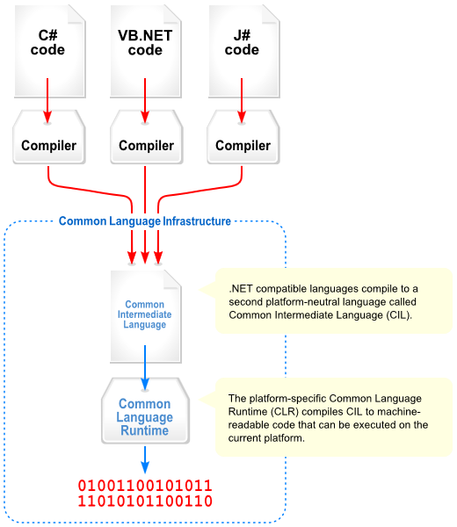
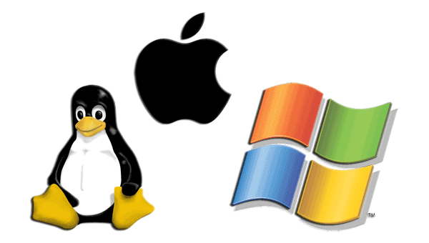
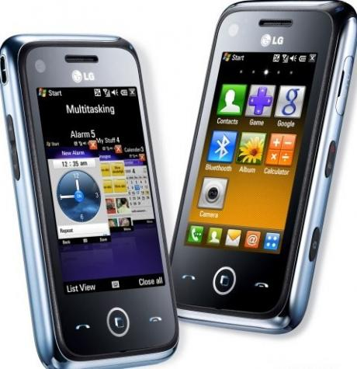
דור שני של מערכות תוכנה
Native code, Unmanaged code
My code
compiler
המתכנת כותב קוד בשפה עילית
מקמפל אותה על מערכת ההפעלה.
הקומפיילר מייצר קוד בינארי (קובץ exe) שמתאים למערכת ההפעלה ולחומרה
כדי להריץ את אותו קוד על מערכת הפעלה אחרת, המתכנת ייקח את הקוד ויקמפל מחדש על מערכת ההפעלה האחרת
compiler
compiler

Slide 10
דור חדש ושלישי של מערכות תוכנה
פלטפורמה הינה סביבה לבניה ולהרצה של מערכות תכנה,
מטרת הפלטפורמה לפתח קוד בשפה עילית בלי קשר למערכת הפעלה ספציפית
יישום
.NET
סביבה וירטואלית
מה הרווחנו?
חוסר תלות במערכת הפעלה (ניידות של קוד המקור = פורטביליות) ועוד כמה דברים שנרחיב עליהם מיד...
מערכות שנכתבו לפלטפורמת ה .net יכולות לרוץ על כל מערכת הפעלה שהיא (שיש לה סביבת זמן ריצה של (.net אלא שכמה חבל שכרגע יש סביבות ריצה כאלה רק למערכות הפעלה של חברת Microsoft…
מערכת הפעלה
חומרה
Notes:
דור 3:
יישום-פלטפורמה-מערכת הפעלה- חומרה

Slide 11
סביבה וירטואלית - framework
תשתית (ספריית מחלקות) שמאפשרת לפתח תכנה ללא תלות במערכת הפעלה כלשהי
כל תכנה שפותחה על תשתית זו, תוכל לעבוד על כל חומרה בה הותקנה התשתית הנ"ל.
הקבצים מתורגמים לIL שהן פקודות ברמה נמוכה (לא שפה עילית) אך אינן תלויות במעבד מסוים.
התשתית תבצע קומפילציה סופית בזמן הריצה: JIT (Just In Time Compiler), בהתאם לחומרה עליה היא מותקנת.
  הנקודה המשמעותית כאן היא פיצול של הקומפילציה.
הקוד רץ בצורה בטוחה יותר (משגיאות), ומוגנת יותר (מפגיעה במחשב), ולכן נקרא "קוד מנוהל".
Notes:
מה הרווחנו?
פורטביליות!.
מערכות שנכתבו לפלטפורמת ה .net יכולות לרוץ על כל מערכת הפעלה שהיא (שיש לה סביבת זמן ריצה של .net אלא שכמה חבל שכרגע יש סביבות ריצה כאלה רק למערכות הפעלה של חברת Microsoft).
א.2 – מהי פלטפורמת ה .net, מה מייחד אותה:
פלטפורמה בכלליות הינה סביבה לבניה ולהרצה של מערכות תכנה, שמאפשרת יצירה והרצת מערכות תכנה שלא יהיו תלויות במערכת ההפעלה (אלא בפלטפורמה).

Slide 12
מסקנה
הframework הוא לא שפה – אלא כלי.
לכן – ניתן לפתח בסביבה זו בכל מיני שפות, בתנאי שהן מתאימות לפלטפורמה.
למה זה נחוץ? כי העולם משתנה....
  כיום יש הרבה יותר תכנות לארגונים מבוזרים, שמשתמשים בכמה מחשבים שונים במקביל.
  גודל הפרויקטים עלה, ויש צורך לשלב כמה רכיבי תכנה משפות שונות.
לFrameWork של NET. יש תשתית כללית לשפה CLI
  Common Language Infrastructure
כל שפה שיש לה מהדר מתאים לתשתית, יכולה ליצור יישומים בסביבה זו.

Slide 13
.NET Core
CLI Common Language Infrastructure – - הנחיות לתשתית "השפה הכללית", והיא כוללת כמה חלקים (מפרטים):
  CTS – Common Type System – סוגי טיפוסים.
    הסוגים בשפות תכנות – למעשה כינוי לסוגים של דוט-נט.
  CLS – Common Language Specifications – מהדר.
    מפרט לקומפיילרים
  VES – Virtual Execution System -רכיב טעינה.
    אחראי על טעינת аssemblies, הרכבתם ביחד והרצתם.
    אחד המימושים הוא CLR (יש עוד... אבל לא כ"כ רלוונטיים)
  Metadat – "מידע על" - מידע על מבנה תכנית ללא קשר לשפה.
כל השפות מקומפלות ל-CIL
  Common Intermediate Language
  CIL – נקרא גם IL וגם MSIL

Slide 14
סוגי טיפוסים - CTS
.NET Type | VB .NET Type | C# Type
System.Byte | Byte | byte
System.SByte | Not Supported | signed char
System.Int16 | Short | short
System.Int32 | Integer | int
System.Int64 | Long | long
System.UInt16 | Not supported | ushort
System.UInt32 | Not supported | uint
System.UInt64 | Not supported | ulong
System.Single | Single | float
System.Double | Double | double
System.Object | Object | object
System.Char | Char | char
System.String | String | string
System.Decimal | Decimal | decimal
System.Boolean | Boolean | bool
למשל:
אל תתבלבלבלבלו
לפעמים נשתמש בשם int ולפעמים Int32
וזה היינו הך

Slide 15

Common Intermediate Language
CIL (aka [MicroSoft] MSIL)
managed code
שפת IL (שפת ביניים) של מיקרוסופט
קוד מנוהל
My code
Run time
compiler
Run time
IL
Assembly
Run time
Notes:
CIL – שפת בינים משותפת
קוד שמורץ ע"י CLR (common language runtime - רכיב התכנה המרכזי בפלטפורמה) נקרא קוד מנוהל
בשנים שקדמו להופעת הטכנולוגיה של .net השתנו צרכי עולם התכנות כשחלק מהשינוי הוא שהצורך בתכנות לארגונים עלה, ולכן צריך יותר ויותר אפליקציות מבוזרות, שרצות על כמה מחשבים, לרוב שונים זה מזה, וגם גודל פרויקט עלה, ולכן יש צורך לשלב רכיבי תכנה משפות שונות ועל מערכות הפעלה שונות. לכן הרעיון של פלטפורמה הוא להפריד הפרדה מלאה בין היישום לבין מערכת ההפעלה.

Slide 16
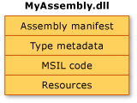
assembly
כל אחת מתתי היחידות שרצות בפלטפורמה
אוסף קבצים שרצים ומשודרגים יחד.
בפועל זהו קובץ exe או lib או dll.
(פרויקט בנוי בVS = יוצר אסמבלי)
מכיל:
  כמובן ועיקר– קוד בפורמט IL
  מידע-על = MetaData – תיאור כל הטיפוסים (מחלקות) המוגדרים בקובץ וההירכיות בינהם.
  מידע לגבי המשאבים האחרים שאסמבליי זה מתייחס אליהם (הפניות - referance, כולל FCL).
  מניפסט (בשקף הבא...)
Notes:
FCL היא ספריה בדומה לSTL של C++.
הפלטפורמה כל הזמן משתכללת ולכן מידע איזו גרסה הוא חשוב.

Slide 17
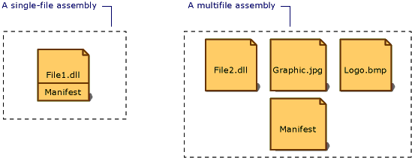
מניפסט (מינשר/מיצהר) של אסמבלי
מדובר בעוד מידע-על (כלומר – metadata)
בכל אסמבלי יש מניפסט. גם אם באסמבלי יש רק קובץ אחד בלבד.
מה יש בו?
  שם, גרסה, תרבות (כלומר: שפה, פורמט תאריכים ומספרים, וכו')
  רשימת כל הקבצים הכלולים (באותה תיקיה!)
  רשימת טיפוסים אחרים שיש תלות בהם (ובאיזה אסמבלי הם)
  רשימת אסמבלי אחרים שיש תלות בהם (כולל כל המאפיינים)
  "שם חזק" – מפתח ציבורי (אם יש)

Slide 18
ממה מורכבת פלטפורמת .Net?
ספריה של מחלקות שהן חלק משפת CIL:
BCL (Basic Class Library)
  אוסף מחלקות בסיסיות ב C# כגון: רשימה, תור, מחסנית, תאריך, מחרוזות ועוד...
FCL ( (Framework Class Library
  אוסף רחב יותר של מחלקות מורכבות יותר. (למעשה, ניתן לומר כי BCL מוכלת בFCL)
CLR (Common Language Runtime) מכונה וירטואלית (מושג חשוב!) להרצת יישומים וניהולם.
  CLR זה מימוש של VES - רכיב הטעינה (כך קראנו לזה קודם).
  Managed Code הוא קוד המנוהל על ידי ה CLR.

Slide 19
FCL
מיקרוסופט הצהירו כי זו הגרסה הסופית של הפלטפורמה – וכעת המטרה היא להעביר הכל לcore
2.0 - 7
2018 – 2023
.NET [Core]
4.7-4.8
2017-2019
.NET Standard 2
Different improvements
.NET Core 1.1
WPF/WF=>UWP
ASP.NET 5 (Cloud)
4.6
2015-6
.NET APIs for
Store/UWP apps
Task-Based Async Model
4.5
2012
4.0
2010
Parallel LINQ
Task Parallel Library
3.5
2007
LINQ
Entity Framework
WPF
WCF
WF
Card Space
3.0
2006
.
WinForms
ASP.NET
ADO.NET
2.0
2005
Base Class Library (BCL)
Notes:
4.8 is last and final .NET Framework version – according to Microsoft announcement there won’t be anymore .NET framework versions.
Nevertheless, it will continue to be used mainly for desktop applications and some more environments, among with .NET Core.

Slide 20
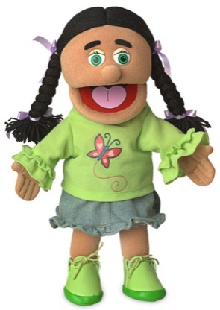
CLR
Common Language Runtime – מכונה ווירטואלית לזמן ריצה עבור שפת הביניים.
הרעיון: לכל השפות המתאימות לפלטפורמה יש סט מלא של שירותים, והוא משותף ואחיד.
אוסף מתודות זמן ריצה אלו:
  מאתרות וטוענות את האסמבליי הנדרש, ומריצות אותו.
  מאתרות את הספרייה המשותפת FCL (אנחנו הולכות ללמוד חלקים ממנה!!!)
  ממשיכות "להשגיח" על הקוד המתבצע (למשל – ניהול הזיכרון ו"איסוף זבל"), ולכן הוא נקרא: קוד מנוהל.
יש השגחה פרטית!!
Notes:
ה CLR הוא רכיב תוכנה מרכזי בפלטפורמה המשמש כמנוע להרצת יישומים וניהולם.
Managed Code הוא רכיב קוד המנוהל על ידי ה CLR
ה CLR אחראי בין היתר על:
טעינת התוכנית
ניהול תהליכים
אכיפת מדיניות אבטחהנ
ניהול זיכרון התוכנית:
קיים מנגנון של garbage collector כך שאין באחריות המתכנת לשחרר את הזיכרון שתופס אובייקט בתוכנית אלא האחריות היא של ה CLR, אין התעסקות עם מצביעים ושחרורם
לא נלמד את כל הספריה – יש חלקים לא רלוונטים כבר, ולהיפך – חלקים מתקדמים מאד.

Slide 21
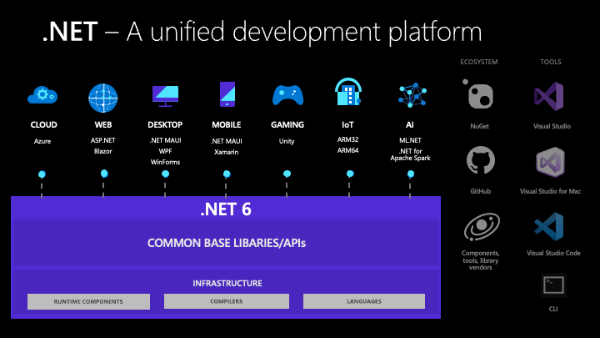
פלטפורמת הפיתוח האחידה דוט נט
Notes:
ניתן לדבר קצת על DESKTOP – Xamarin לא תפס כל כך, MAUI עוד לא מספיק בשל. לכן אנחנו מתבססים על WPF בקורס הזה. מי מהסטודנטים שישתמש ב-MAUI ביוזמתו – לבונוס.
CLR => CoreCLR – it is not open source
CLR => CoreCLR – it is not open source

Slide 22
שני צדדים למטבע
את הפלטפורמה מתקינים ב2 הצדדים:
  גם במחשב של המתכנת
  וגם בצד של הלקוח/משתמש
בשקף הבא נדגים:
  את תהליך הפיתוח של יישום/תוכנית ב C# בצד המתכנת
  ואת תהליך ריצת היישום בצד הלקוח/המשתמש

Slide 23
.NET Framework
FCL
FCL
Assembly
C#
CLR
Class loader
JIT
Assembly
Native code
Notes:
צד שמאל – מה שעושה המתכנת
צד ימין - מה שמתבצע במחשב של הלקוח
יש רכיב שטוען את הספריה FCL לצורך הרצת הCLR
ה JIT הופך את הקוד לקוד מקומי.

Slide 24
.NET Framework
פיתוח - מתכנת
התקנה / ריצה – לקוח, משתמש
הלקוח מקבל את קובץ ה Assembly ומותקן אצלו כבר ה FCL וה CLR שהם חלק מה .Net Framework
FCL
IL → Pre Jitted Code
FCL
Assembly
CLR
המתכנת כותב קוד ב C# ומשתמש בספריות קיימות FCL
Class loader
טוען את המחלקות שמוגדרות באסמבלי וכן את המחלקות שהוא משתמש בהן מה FCLובודק תקינות הקוד
C# Code
הקומפיילר מייצר קוד IL הנקרא Assembly
שמכיל גם הפניות (references) ל FCL
JIT (Just in Time Comiling)
רגע לפני הרצת היישום, מתרגם מפקודות IL לפורמט המתאים לחומרה הספציפית של המחשב שעליו הוא רץ כרגע
Assembly
Native code
סט הוראות בשפת המכונה (אסמבלר) הספציפית שרצות במסגרת ה CLR

Slide 25
בדיוק ברגע הנכון
אחד הרכיבים החשובים בCLR הוא ה JIT.
Just In Time compiling – הקומפילציה הסופית משפת IL לשפת מכונה, המתאימה לחומרה עליה עובדים, מתבצעת ברגע השימוש.
ממילא הקוד מפוקח תוך כדי ביצוע.
כמו כן - קיים מנגנון של garbage collector כך שאין באחריות המתכנת לשחרר את הזיכרון שתופס אובייקט בתוכנית אלא האחריות היא של ה-CLR

Slide 26
NET.
.Net Core הוא רק אחד מהמימושים של הפלטפורמה.
  ישנם עוד מספר מימושים עבור דוט נט.
  למשל – .NET Framework או .Net standard
לFrameWork של NET. יש אוסף כללים בשם CLS
Common Language Specifications
כמו שכבר אמרנו - כל שפה שיש לה מהדר מתאים לכללים אלו, יכולה ליצור יישומים בסביבה זו (כלומר – לתרגם לשפת CIL).
Notes:
אנחנו אמנם מדברים על C# - אבל הרעיון המקורי היה שהפלטפורמה תתאים להרבה שפות שונות.

Slide 27
מתאים לי...
כדי ששפת תכנות תוכל השתמש בפלטפורמה, יש לוודא התאמה שלה עבור כל המפרטים הבאים:
  CTS – Common Type System – טיפוסי נתונים של .Net
  Metadata – מידע על מבנה התוכנית ללא תלות בשפת תכנות – מחלקות, מבנה המחלקות וכו'
  CLS – Common Language Specifications – מפרט כיצד הקומפיילר יתרגם לשפת CIL
  VES – Virtual Execution System – רכיב לטעינת וריצת התכנית (למשל – CLR ודומיו)
אוסף הדרישות הללו נקרא CLI - Common Language Infrastructure

Slide 28
סוגי טיפוסים - CTS
שמות הטיפוסים בכל שפה מוגדרים קצת אחרת אך בסופו של דבר מתורגמים ל .Net Type
.NET Type | VB .NET Type | C# Type
System.Byte | Byte | byte
System.SByte | Not Supported | signed char
System.Int16 | Short | short
System.Int32 | Integer | int
System.Int64 | Long | long
System.UInt16 | Not supported | ushort
System.UInt32 | Not supported | uint
System.UInt64 | Not supported | ulong
System.Single | Single | float
System.Double | Double | double
System.Object | Object | object
System.Char | Char | char
System.String | String | string
System.Decimal | Decimal | decimal
System.Boolean | Boolean | bool
Notes:
הפלטפורמה מתרגמת כל שפה לקוד IL עם טיפוס זהה ולא משנה מה המקור.
Char בגודל 2 byte, ומשתמש ב Unicode(לא אסקי)
טיפוס string למחרוזות

Slide 29
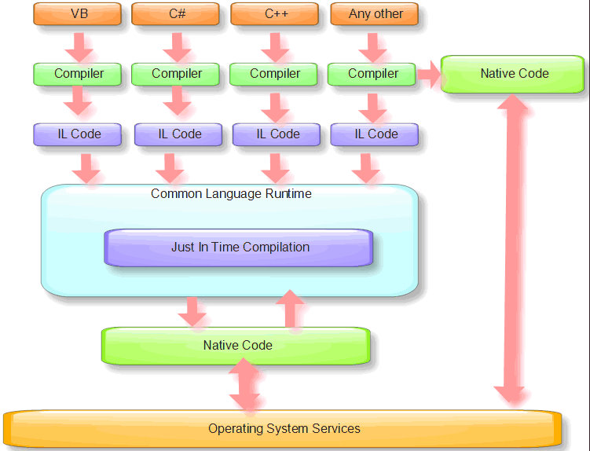
.NET Framework
Notes:
עקרונית, אפשר לפתח באיזו שפה שרוצים. כי שרואים קובץ IL לא ניתן לדעת היכן נוצר, ולכן ניתן לחלק את העבודה בין המתכנתים במספר שפות.

Slide 30
C++ , JAVA , c#
שפת C++ המקורית פועלת בשיטה הקודמת ללא פלטפורמה:
כותבים קוד ב C++ ובשביל שהקוד ירוץ על מערכת הפעלה שונות ((Windows, Unix, Linux צריכים לקמפל את הקוד מחדש על כל מערכת-הפעלה.
כתוצאה מהקומפילציה מתקבל קובץ exe, אותו ניתן להריץ על המחשב הספציפי.
יתכן ויהיו שינויים קלים בקוד (למשל windows ממליץ להשתמש ב- s_strcpy בעוד שבלינוקס פקודה זו לא תהייה מוכרת).
כמו ב C#, גם בשפת JAVA יש שימוש בפלטפורמה אך ישנם הבדלים:
הקוד מתקמפל לשפת ביניים הנקראית byte code ויוצר קבצים עם סיומת class, שאותם לא ניתן להריץ באופן ישיר.
על כל מחשב יותקן Java Virtual Machine (JVM) שידע לפרש את ה- bytecode לשפת המכונה הספציפית למערכת ההפעלה עליה הוא יושב. נקרא גם interpreter.
כלומר, כמתכנתי JAVA נכתוב קוד אחיד, אבל ה- JVM הוא זה שישתנה ממערכת הפעלה אחת לאחרת.
לכן JAVA הינה שפה ניידת שניתן להעביר בקלות את התוכניות שנכתבו בה ממערכת הפעלה אחת לאחרת.
Notes:
JVM – CLR
JRE – FCL
BYTE CODE – CODE IL

Slide 31
פלטפורמה - ב#C – CLR, בJAVA - JVM
My code
Run time
compiler
Run time
Assembly
או
Java Byte Code- class
Run time
Notes:
CIL – שפת בינים משותפת
קוד שמורץ ע"י CLR (common language runtime - רכיב התכנה המרכזי בפלטפורמה) נקרא קוד מנוהל
בשנים שקדמו להופעת הטכנולוגיה של .net השתנו צרכי עולם התכנות כשחלק מהשינוי הוא שהצורך בתכנות לארגונים עלה, ולכן צריך יותר ויותר אפליקציות מבוזרות, שרצות על כמה מחשבים, לרוב שונים זה מזה, וגם גודל פרויקט עלה, ולכן יש צורך לשלב רכיבי תכנה משפות שונות ועל מערכות הפעלה שונות. לכן הרעיון של פלטפורמה הוא להפריד הפרדה מלאה בין היישום לבין מערכת ההפעלה.

Slide 32
JAVA מול .NET
יתרונות JAVA:
1. כתיבת קוד אחד בשפה אחת (Java) שיכול להכתב במערכת הפעלה מסויימת ולרוץ על מערכות הפעלה שונות (Windows, Unix, Linux) בתנאי שמותקן עליהן JVM.
2. וכן הקוד בטוח ומנוהל וכו'
חסרון JAVA:
כתיבת הקוד אפשרית רק בשפה אחת (JAVA) בלבד.
פלטפורמת .Net Core :
חסרון:
בפועל .Net תפסה רק על מערכת הפעלה אחת (חלונות) וחבל... שלא כמו JAVA שתפסה על כמה מערכות הפעלה.
אז מה היתרונות של .Net בכל זאת?
עקרונית, אפשר לפתח באיזו שפה שרוצים (C#, VB, C++) והן יתקמפלו ל IL. כי שרואים קובץ IL לא ניתן לדעת באיזו שפת מקור הוא נוצר, ולכן ניתן לחלק את העבודה בין המתכנתים במספר שפות.
כל היתרונות שמאפשר ה CLR כגון:
  קוד מנוהל
  קוד מינימלי מועבר כיוון שכל ה FCL מותקן כבר
  ועוד...
Notes:
JVM – CLR
JRE – FCL
BYTE CODE – CODE IL

Slide 33
.NET Evolution
C# | VB.NET | CLR | .NET Fr | .NET | Year | Visual Studio | Distributed with Windows
1.0 | 7.0 | 1.0 | 1.0 |  | 2002 | VS.Net | N/A
1.1 | 7.1 | 1.1 | 1.1 |  | 2003 | VS.Net 2003 | Windows Server 2003
2.0 | 8.0 | 2.0 | 2.0 - 3.0 |  | 2005-6 | VS 2005 | Windows Vista & Server 2008
3.0 | 9.0 | 2.0 upd | 3.5 |  | 2007 | VS 2008 | Windows 7 & Server 2008 R2
4.0 | 10.0 | 4.0 | 4.0 |  | 2010 | VS 2010 | N/A
5.0 | 11.0 | 4.0 | 4.5-4.5.2 |  | 2012-14 | VS 2012/3 | Windows 8, 8.1 & Server 2010
6.0 | 14.0 | 4.0 | 4.6 | Core 1.0/1 | 2015/6 | VS 2015 | Windows 10 1507 & Server 2016
7.0 | 15.0 | 4.0 | 4.7 |  | 2017 | VS 2017 15.1 | Windows 10 1703 & Server 2016
7.1/2 | 15.0 | 4.0 | 4.7.1/2 |  | 2017-8 | VS 2017 15.5-8 | Windows 10 1709 & Server 1709
7.3 | 15.0 | 4.0 | 4.8 | Core 2.1 | 2019 | VS 2019 16.3 | Windows 10 1903 & Server 2019
8.0 | 15.0 | 4.0 |  | Core 3.0/1 | 2019 | VS 2019 16.3/4 | Windows 10 1903 & Server 2019
9.0 | 15.0 | 5.0 |  | 5.0 | 2019 | VS 2019 16.8 | ?
10.0 | 15.0 | 6.0 |  | 6.0 | 2021 | VS 2022 | ?
C# 11 - .NET Core 7.0 (2023)
Notes:
לסיכום – ההיסטוריה. ומה שלא מופיע כאן – חל מ-4.6 הופיע .NET Core שבהתחלה יועד לבניית אפליקציות אינטרנט (WEB) אך כרגע המטרה היא להעביר הכול אליו.
למה עדיין לא מלמדים? כי בניית יישומי "שולחן עבודה" (ספריית WPF ועוד) עוד לא יציבים ולכן עדיין יישומים להרצה תחת מערכת החלונות עם ממשק גרפי בונים בסביבה ה"ישנה" יותר.
הגרסה 4.8 הנה גרסה סופית ואחרונה של .NET Framework

Slide 34
סיכום ההיסטוריה
ניתן לראות שהתחום כל הזמן מתפתח
החל מ-4.6 הופיע .NET Core שבהתחלה יועד לבניית אפליקציות אינטרנט (WEB) אך כרגע המטרה היא להעביר הכול אליו.
השנה אנו משתמשים בפלטפורמה זו, והתקווה היא כי לא יהיו שינויים משמעותיים מגרסאות .NET Framework
שימו לב שפתיחת פרויקט שונה, וכי רוב הפרויקטים לדוגמא אינם משקפים את הפלטפורמה החדשה.

Slide 35
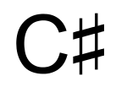
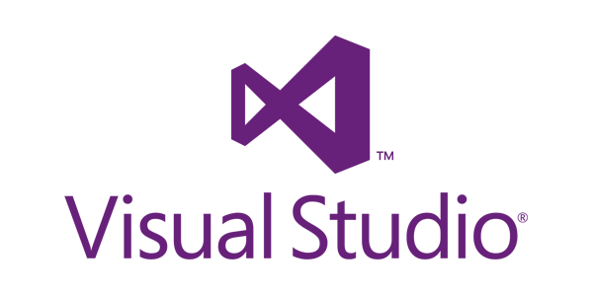
אז בעצם....
בקורס שלנו
  נכתוב בשפת C#
  על פלטפורמת .Net
  בעזרת סביבת פיתוח Visual Studio
(רעיון הפלטפורמה קיים גם ב JAVA, אך בריבוי של מערכות הפעלה ולא ריבוי שפות)

Slide 36
עכשיו זה מובן?
החידושים של טכנולוגיית NET.
  תרגום לIL במקום לאסמבלר
    קומפילציה נוספת בזמן ריצה - JIT
    שימוש בתכנת .NET Frame Work
    ביצועים טובים יותר
  שימוש באסמבלי- Assemblies
    כל יחידה היא אוטונומית
    מכיל מידע-על (MetaData), מידע על אסמבלים נוספים, קוד IL
  שימוש בCLR- Common Language Runtime
    סט מלא של שירותים לכל השפות של NET.
    איתור והרצת האסמבלי עם ספריית FCL

Slide 37
מועד א, תשע"ז, 7 נק'
מה זה Assembly בפלטפורמת .NET?
  קובץ המכיל קוד IL מקומפל להרצה, מידע על הקובץ כולל גרסת פלטפורמה, metadata של הסוגים בתוכנית ומשאבים נוספים של התוכנית
  שפת תכנות ברמה נמוכה הקשורה חזק לאוסף פקודות של מעבד\מיקרו-בקר מסוים
  תכנית להרכבת תוכנית אחת ממספר מודולים ב-C#
  קובץ עם קוד IL מקומפל להרצה בלבד
  אין דבר כזה Assembly בפלטפורמת-.NET

Slide 38
מועד א, תשע"ו, 6 נק'
למה משמש FCL בפלטפורמת דוט-נט (.NET)
  דואג להרצת הקוד.
  דואג לניהול הזיכרון והפעלת מנגנון ה Garbage Collection (אספן זבל).
  מכיל את כל הספריות שקיימות בפלטפורמה.
  תשובות א' ו ב' נכונות.
  כל התשובות (פרט ל ד') נכונות.

Slide 39
מועד א, תשע"ט
מהו היתרון בכך שפלטפורמת דוט נט מתרגמת את הקוד משפה עילית לקוד ביניים?
  הפלטפורמה מאפשרת לנייד את קוד הביניים ממערכת הפעלה אחת לשניה. בצד הלקוח מתבצע תרגום לשפת המכונה של מערכת ההפעלה שלו.
  אנו יכולים לפתח בשלבים. בשלב ראשון לפתח קוד ביניים, ולאחר מכן לקמפל אותו לשפת המכונה. פיתוח בשלבים היא צורת פיתוח יעילה כדוגמת "הפרד ומשול".
  קוד הביניים הוא קוד גנרי שמכיל פקודות שמתאימות לכל מערכת הפעלה ולכן קומפילציה אחת שלו מתאימה לכל מערכת הפעלה בצד הלקוח.
  הספריה FCL מתקמפלת בנפרד מקוד הביניים של התוכנית שלנו וכך מתממש טוב יותר עקרון ההפרדה בין השכבות.
  אף אחת מהטענות אינה נכונה.

Slide 40
מועד ב, תשע"ט
מהו תפקיד רכיב הJIT בפלטפורמת דוט נט?
  אחראי על תרגום קוד הביניים להוראות בשפת מכונה
  אחראי על טעינת התוכנית (המחלקות שמוגדרות באסמבלי וכן המחלקות המקושרות אליו מתוךFCL,BCL )
  אחראי על ניהול הזכרון של התוכנית (מנגנון ה collector garbage).
  אחראי על ניהול התהליכים בזמן ריצה
  כל התשובות נכונות

Slide 41
מועד א – תש"פ
איזה מאפיין מבין המאפיינים הבאים, אינו מאפיין של Framework .Net (פלטפורמת דוט נט)?
  הפלטפורמה כוללת רכיב שנקרא JIT שאחראי על תרגום קוד הבינים לשפת מכונה בזמן ריצה.
  הפלטפורמה כוללת רכיב טכנולוגי חדש בשם OCP כך שכל הישויות בו פתוחות להרחבה וסגורות לשינויים.
  הפלטפורמה מאפשרת לכתוב בשפות עיליות שונות ומקמפלת אותן לאותה שפת הביניים IL. הקובץ שנוצר הוא עם סיומתEXE אוDLL .
  הפלטפורמה כוללת רכיב שנקראCLR אשר בזמן ריצה מריץ את הקוד בשפתIL .
  הפלטפורמה מותקנת גם על המחשב של הלקוח/המשתמש וגם על המחשב של המפתח/המתכנת.

Slide 42
מועד א - תשפא
מה ההבדלים בין המושגים: .NET , VisualStudio ו #C?
  #C זו שפה, .NET זו פלטפורמה, ו-VisualStudio זו סביבת עבודה
  .NET זו שפה, #C זו פלטפורמה, ו-VisualStudio זו סביבת עבודה
  VisualStudioזו שפה, #C זו פלטפורמה, ו- .NET זו סביבת עבודה
  .NET זו שפה, VisualStudio זו פלטפורמה, ו- #C זו סביבת עבודה

Slide 43
ומה אומרת שולה?
עד כאן מבוא לפתיחת ההקדמה

Slide 44
כללים ועקרונות

Slide 45
עקרונות בעיצוב מונחה עצמים
המטרה המרכזית שלנו בקורס היא תכנות לפי עקרונות נכונים. ולא רק תכנות יעיל מבחינת זמן ביצוע של תכנית.
כאשר אנו מתכננים פרויקט, ישנם מספר עקרונות מוכרים אליהם רצוי להיצמד.
עקרונות אלו מכונים: O.O.D. SOLID – שהם ר"ת לעקרונות המכוונים לבניית תכנית, בה כל מודול עצמאי ואינו תלוי במודולים אחרים ככל שניתן.
Notes:
יותר נכון לומר שזה חלק מהעקרונות, ושצריך לשקול כל מקרה לגופו.
כל פעם במהלך הקורס נדגיש עיקרון אחר.

Slide 46
מטרתם של עקרונות SOLID
ליצור קוד העונה על שני המדדים המרכזיים לאיכות תוכנה:
  צימוד רפוי
  לכידות גבוהה
לכידות גבוהה, במקרים רבים, היא סימן לצמידות נמוכה ולהפך.

Slide 47
על צימוד ולכידות
צימוד רפוי (Low Coupling),
  צימוד = רמת התלות בין מודולים שונים באותה מערכת
  צימוד נחשב כרפוי כאשר כל מודול הוא יחידה עצמאית ככל הניתן, אשר תלויה כמה שפחות במודולים נוספים במערכת.
    במצב זה, במידה שיידרשו שינויים בקוד, הם יבוצעו ביתר קלות כיוון ששינוי במודול מסוים לא יאלץ שינויים בכל המערכת.
  צמידות נמוכה, מהווה סימן לכך שהקוד תוכנן כהלכה ובנוי היטב.
לכידות גבוהה (High Cohesion)
  לכידות = מידת הקשר הפונקציונלי בין פעולות שונות תחת אותו מודול
  לכידות נחשבת גבוהה כאשר פעולות במודול תורמות כולן למשימה בודדת ומוגדרת היטב של המודול.
  לכידות גבוהה, מהווה סימן לתכונות חיוביות של הקוד, כגון: חוסן, אמינות, יכולת שימוש מחדש ויכולת הבנה גבוהה

Slide 48
SRP
OCP
LSP
ISP
DIP
Single responsibility principle
לפונקציונליות אחת חייב להיות אחראי יחיד (מודול/מחלקה)
Open / Closed principle
ישויות תוכנה תהיינה פתוחות להרחבות אך סגורות לשינויים
Liskov substitution principle
עצמים בתוכנית יהיו ניתנים להחלפה ע"י תת-עצמים שלהם , כך שהתכנית תישאר תקינה
Interface segregation principle
הרבה ממשקים ייחודיים עדיפים על ממשק אחד כללי
Dependency inversion principle
תלות במופשטות, לא במפרטים (כמנגנון)
Depend upon Abstractions. Do not depend upon concretions.
Notes:
כרגע נעמיק בעיקרון השני – שניתן יהיה לשכלל בלי לשנות. צימוד רפוי.

Slide 49
SRP
Single responsibility principle
לפונקציונליות (תכלית מעשית) אחת חייב להיות אחראי יחיד (מודול/מחלקה)
  פונקציונליות אחת כולה נתמכת ע"י הרכיב האחראי לה והוא היחיד שאחראי לה.
  באותה מידה - רכיב אחד אחראי על פונקציונליות אחת או מספר פונקציונליות שיש ביניהן קשר ותו לא.
    למחלקה יש רק סיבה אחת שיכולה לגרום לה להשתנות: כאשר מה שהיא אחראית עליו משתנה. והשינוי הזה לא יפגע בדברים נוספים.

Slide 50
OCP
Open / Closed principle
עיקרון פתיחות/סגירות
ישויות תוכנה תהיינה פתוחות להרחבות אך סגורות לשינויים
  מחלקות צריכות להיכתב כך שניתן להרחיב אותן ללא צורך לשנות אותן.
  דוגמא: ירושה הינה אחד הכלים ל-OCP.
    רוצים להרחיב משהו? תבנו מחלקה יורשת ואל תגעו במחלקה קיימת.
    דיון מעמיק בעניין ירושה בקורס מבוא להנדסת תכנה

Slide 51
LSP
Liskov substitution principle
עיקרון ההחלפה של ליסקוב
עצמים בתוכנית יהיו ניתנים להחלפה ע"י תת-עצמים שלהם , כך שהתכנית תישאר תקינה
  דוגמא: אם מתודה פועלת עבור האבא, היא תפעל גם עבור הבנים.
    דיון מעמיק בעניין בקורס חדש (שחר גולן)

Slide 52
ISP
Interface segregation principle
הרבה ממשקים ייחודיים עדיפים על ממשק אחד כללי
  רצוי שיהיו מספר ממשקים, שכל אחד מהם אחראי על פונקציונליות אחרת, במקום ממשק אחד גדול שכולל הכל.
    דוגמא: במקום ליצור ממשק של תנועות אפשריות של חיות, ניצור ממשק עבור תעופה, ריצה, שחיה. כל חיה תממש את הממשקים הרלוונטיים.
    ב++C – במקום קובץ .h אחד ענק שמכיל את כל הפעולות, נעדיף מספר קבצי .h קטנים – כל אחד אחראי על פונקציונליות מסוימת.

Slide 53
DIP
Dependency inversion principle
תלות במופשטות, לא במיפרטים (זה מנגנון)
מימושים יהיו תלויים בממשקים ולא במימושים פנימיים
  תלות במודולים אבסטרקטיים יותר – בירושה. אסור לעשות תלות במימושים ספציפיים.
  מחלקות ברמה גבוהה (למשל ממשקים) לא אמורות להיות תלויות במחלקות ברמה נמוכה (מימושים) – כלומר מנותקות מהפרטים.
    דוגמא: תנאי בתוך הממשק, לא יהיה תלוי במימוש.
    בממשק עץ, המתודה שסורקת את העץ לא תבצע פעולה התלויה במימוש (למשל: הדפסה למסך).
  כדי למנוע תלות הדדית – בונים מודולים חדשים עם מחלקה אבסטרקטית/ממשק עבור כל אחד מהמודלים ישנים ואז שני המודולים החדשים תלויים במודולים הישנים אך אין תלות ביניהם.

Slide 54
מוסכמות לתכנות קריא
ריווח והזחה אחידה.
  שימוש בtab קבוע לכל רמה.
רווחים סביב לה
  אופרטורים
  סוגריים (אבל לא בין הסוגריים והתוכן שלהם),
  אחרי פסיק, אחרי נקודה פסיק.
  רווח של שורה בין קטעים עם תפקיד לוגי שונה.
כאשר שורה מאד ארוכה, יש לפצל אותה עם הזחה מתאימה.
וכמובן – תיעוד חובה!!
סידור אוטומטי:
אי-(זה) כי-ף!!
Ctrl A, K, F

Slide 55
מוסכמות לשמות משתנים
בעל משמעות, קל להבנה, באנגלית (לא עיבריש!)
מילים צמודות, כל מילה מתחילה באות גדולה, כולל המילה הראשונה:
  מחלקות – מילה ראשונה 'שם עצם' - SavingsAccount
  מתודות– מילה ראשונה 'פועל' – GetName
  טיפוסים, ממשקים, מרחבי שמות, שדות public, טיפוס סודר (enum) – מילה ראשונה 'שם עצם' או 'תואר' - BigData
שדות ומתודות פרטיים, מתחילים באות קטנה
לא להשתמש בשמות דומים ומטעים
  למשל: שם עם אות קטנה ואותו שם עם אות גדולה
שמות של אוספים (כגון מערכים) ברבים ולא ביחיד
Notes:
שמות בעלי משמעות, קלים להבנה, באנגלית (לא מילים בעברית באותיות לועזיות - sefer)
שם המורכב מכמה מילים – צמודות כמילה אחת, כל מילה בשם מתחילה באות גדולה - exampleName
בשמות של סוגים, namespace, ממשקים, ערכים בenum, ושדות public גם האות הראשונה של המילה הראשונה תהיה גדולה (pascal) - ExampleClass
בשמות של משתנים, מתודות ופרמטרים היא קטנה (camel) - exampleFunction
אל ראשי תיבות מתייחסים כמילה, בראשי תיבות של 2 אותיות שתיהן יהיו גדולות – IOSystem, OpenDvd
בסוגים, namespace, ממשקים, ערכים בenum, משתמשים בשמות עצם
בממשקים אפשר להשתמש גם בשמות תואר - StanderdInterface
במתודה המילה הראשונה בשם היא שם פועל - GetValue
לאוסף יהיה שם ברבים ולא ביחיד - Points
לא להשתמש באותו שם בתוך מסגרת אחת מקבילה כאשר אחד עם אות גדולה והשני עם אות קטנה – int a, string A) DoSomething( בתוך הפונ' הזו a ו A יכולים לבלבל ולכן נשנה את השם של אחד מהם
להעדיף מובנות של השם על פני קיצור שלו, אבל לקצר כמה שאפשר בגבול המובן – CanScrollHorizontally עדיף על ScrollableX בגלל מובנות השם
להשתמש רק באותיות ומספרים בשמות, ולא בסימני מקלדת אחרים – number1 ולא #1
לא להשתמש בקיצורים של מילים או ביטויים- לא don’t אלא doNot

Slide 56
דוגמאות למילים שמורות
abstract as base bool break byte case catch char checked class const continue decimal default delegate do double else enum event explicit extern false finally fixed float for foreach goto if implicit in in (generic modifier) int interface internal is lock long namespace new null object operator out out (generic modifier) override params private protected public readonly ref return sbyte sealed short sizeof stackalloc static string struct switch this throw true try typeof uint ulong unchecked unsafe ushort using virtual void volatile while add alias ascending descending dynamic from get global group into join let orderby partial (type) partial (method) remove select set value var where (generic type constraint) where (query clause) yield
האתר הרשמי, הכולל את כל המוסכמות:
msdn.microsoft.com/en-us/library/x53a06bb.aspx
Notes:
מילים נוספות בחומר של אושרי ועוד.
מקור: https://msdn.microsoft.com/en-us/library/x53a06bb.aspx

Slide 57
מ ++C ל # C

Slide 58
ומה היום?
גיור. לא לחומרא...
הכרות עם שפת C# בסביבת Visual Studio
משתנים, קלט, פלט
מבני בקרה
מתודות
מחלקות (Class) Reference Type
מבנים (Struct) Value Type
טיפוס סודר (enum)
חייבים להזדרז!!

Slide 59
רקע היסטורי קצרצר
התחביר של #C, מבוסס על C. בדיוק כמו Java.
שפת #C "נולדה" בשנת 2003 ע"י חברת Microsoft.
  תביעה של חברת Sun : מיקרוסופט הפרה את הסכם הרישוי שלה ולמעשה יצרה שפת ג'אווה משלה בשם #C אשר 'שברה' את אחידות השפה ונועדה להביס אותה.
  סאן אמנם קיבלה ממיקרוסופט שני מיליארד דולר כחלק מההסדר ביניהן, אך דומה כי מיקרוסופט היא זו שזכתה כאשר התאפשר לה להמשיך את פיתוח השפה.
נלקחו רעיונות מ-Java
  מה שלא טוב ב-Java לדעת מיקרוסופט – החוצה!
  מה שחסר ב-Java לדעת מיקרוסופט – פנימה!
Notes:
59
In October 1997, Sun Microsystems, the creator of Java, sued Microsoft for incompletely implementing the Java 1.1 standard. The germ of the suit began when Microsoft took out a Java license in 1996. Sun contended that Microsoft quickly began to run afoul of the licensing terms.
Sun Microsystems and Microsoft have settled their long-running lawsuit over Microsoft's use of Sun's Java software.Under the settlement, Microsoft will pay
Sun $20 million and is permanently prohibited from using "Java compatible" trademarks on its products, according to Sun. Sun also gets to terminate the licensing agreement it signed with Microsoft.
Analysts say C# offers many features similar to Java. With C#, Microsoft aims to make it easier and faster for software developers to build Web-based software and services, as envisioned in the Microsoft.Net strategy.
Analysts say C# gives programmers using Microsoft's C++ and Visual Basic languages an alternative to Java. Microsoft's new language includes a universal engine that will allow software developers to use many types of programming languages to write Windows applications, analysts said.
Meanwhile, Sun and IBM will continue to release the newest versions of Java for Microsoft operating systems, Sun executives said. Moving Java features to the servers instead of Web browsers has allowed Sun to advance Java despite the problems with Microsoft, they said.

Slide 60
על שווים יותר ועל שווים פחות
שפת #C דומה למדי לשפת ++C
שפה בטוחה Strongly Typed Language -
  רוב השגיאות מתגלות בזמן הקומפילציה
    למשל - תנאי חייב להיות ביטוי בוליאני
  אין מצביעים (לכאורה)
    יש איסוף זבל אוטומטי
  מעט המרות מרומזות
"מצא את ההבדלים"
Notes:
המטרה שלנו – להדגיש את השונה בין השפות. לא נחזור על הכל מהתחלה

Slide 61
נתחיל לכתוב
כל קוד ביצועי נכתב בתוך מתודה,
כל מתודה שייכת למחלקה,
כל מחלקה נמצאת במרחב שמות מסוים
שנמצא בתוך אסמבליי כלשהו.
סוגי טיפוסים:
  namespace - מרחב שמות
  class- מחלקה
  struct- מבנה
  interface- ממשק (מעין מחלקה אבסטרקטית טהורה)
  Enum – טיפוס מניה
  Delegate- "מיופה כח" (מעין מצביע לפונקציה)
Notes:
ממשק היא מחלקה שאין לה יישום, רק התנהגות. כשאני מיישמת ממשק זה אומר שאני חושפת התנהגות לעולם. זו דרך להתחמק מהמגבלה שאין ירושה כפולה. ממשק הוא כמו חוזה בין מישהו למישהו. כשאני מיישם ממשק אני מבטיח שאכתוב קוד למתודות האלו. הכי דומה זה מחלקה אבסטרקטית שמכילה רק מתודות וירטואליות טהורות.

Slide 62
ומה עם התכנית הראשית??
כל מתודה צריכה להיות בתוך מחלקה.
גם Main זו מתודה.
הפתרון: Main תוגדר כמתודה סטטית
למתודות סטטיות נוצר מקום בזיכרון עוד לפני יצירת עצם מהמחלקה
מה קדם למה – הביצה לתרנגולת או התרנגולת לביצה?
Notes:
מצד אחד המתודה במחלקה. מצד שני לא ניתן להפעיל את המתודה לפני שמגדירים עצם של המחלקה.
תזכורת מהסדנא : "צפרדע היא דו חי" – מצד אחד היא חיה רק במים, מצד שני – היא לא מתה גם בחורף שמקורות המים מתייבשים. ברגע שיש שוב מים מתעוררת לחיים. אותו הרעיון סטטיק.
תכנית ראשית – כמו ב c++ - נקודת ההרצה של כל הפרויקט. ממנה ה clr מתחיל להריץ את היישום שלנו. הפרמטר שמועבר לתכנית הראשית הוא מערך מחרוזות . ניתן להגדיר גם את התכנית הראשית באותיות קטנות בלבד main, וכן ניתן להשמיט את החלק שבתוך הסוגריים העגולות. ( זאת אומרת להגדיר תכנית ראשית שלא מקבלת פרמטרים).

Slide 63
מרחב שמות – namespace
"טיפוס" המהווה מעין עטיפה של מחלקות לקבוצה אחת.
המטרה: תכנון ארכיטקטורי שמאגד חלקים שונים בפרוייקט, וכן מניעת התנגשויות
  כלומר: איחוד של מחלקות לקבוצות
  מאפשר שימוש חוזר בשמות בפרויקטים שונים.
מאפשר מערכת מבוזרת
בדרך כלל כולל בתוכו פרוייקט אחד, על כל חלקיו.
שם מלא של מתודה (למשל) – כולל את מרחב השמות בו היא מופיעה, נקודה, המחלקה, נקודה, ושם המתודה.
  כמובן כאשר עובדים בתוך namespace מסוים, אפשר להשמיט את שם המרחב. (וכן במחלקה)
Notes:
63
לאחד מחלקות לקבוצות
לאפשר שימוש חוזר בשמות

Slide 64
התכנית הראשונה שלי
  namespace ex1
  {
  class Program
  {
  static void Main(string[] args)
  {
  System.Console.WriteLine("hello world");
  }
  }
  }
מרחב שמות
מחלקה
מתודה (ראשית)
מרחב שמות
מחלקה
מתודה
Notes:
namespace ex1
{
class Program
{
static void Main(string[] args)
{
System.Console.WriteLine("hello world");
}
}
}

Slide 65
מרחב השמות system
מרחב קיים (בBCL), המכיל הרבה שירותים שימושיים
namespace System
{
public static class Console
{
public static void WriteLine(string value)
{
// ...
}
}
}
מרחב שמות
מחלקה
מתודה

Slide 66
המחלקה console
מכילה (בין השאר) דברים שקשורים ל"חלון השחור":
  צבע רקע.
  צליל ועוד...
המתודות סטטיות = אין צורך ליצור עצם מהמחלקה על מנת להשתמש בהן.
namespace Ex0
{
class Program
{
static void Main(string[] args)
{
Console.Beep();
Console.WriteLine("!!!!!!!!!!");
Console.SetWindowSize(20, 20);
Console.Title = "FFFFFFFF";
Console.BackgroundColor = ConsoleColor.Cyan;
Console.ForegroundColor = ConsoleColor.DarkGreen;
}
}
}
soild45
Notes:
namespace candeleteme
{
class Program
{
static void Main(string[] args)
{
Console.Beep();
Console.WriteLine("!!!!!!!!!!");
Console.SetWindowSize(20, 20);
Console.Title="FFFFFFFF";
Console.BackgroundColor = ConsoleColor.Cyan;
Console.ForegroundColor = ConsoleColor.DarkGreen;
}
}

Slide 67
כמה קיצורי דרך
קיצור דרך תכנותי:
  נכתוב בראש הקובץ using System;
  כעת נוכל לכתוב Console.WriteLine (…)
קיצור דרך טכני (snippet):
  נכתוב cw
  נפתחת חלונית המציעה השלמה אוטומטית
  לחיצה כפולה על Tab
using הוא שימוש בפלטפורמה.
יוצר קישור שבזמן ריצה יוסיף את המתודות הרצויות
Notes:
Using קצת דומה לinclude – אבל לא באמת מוסיף את כל המחלקה, אלא יוצר קישור שבזמן ריצה יוכל להוסיף את המתודות הרצויות

Slide 68

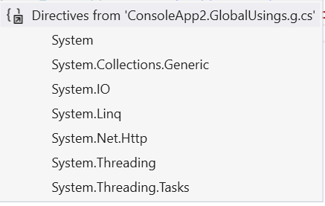
חידוש
חל מ-.NET 6 יש using גלובליים (חלקם מרומזים)
לכן כעת הקובץ הראשי שנפתח יראה כך:
  נקרא: top level statements

Slide 69
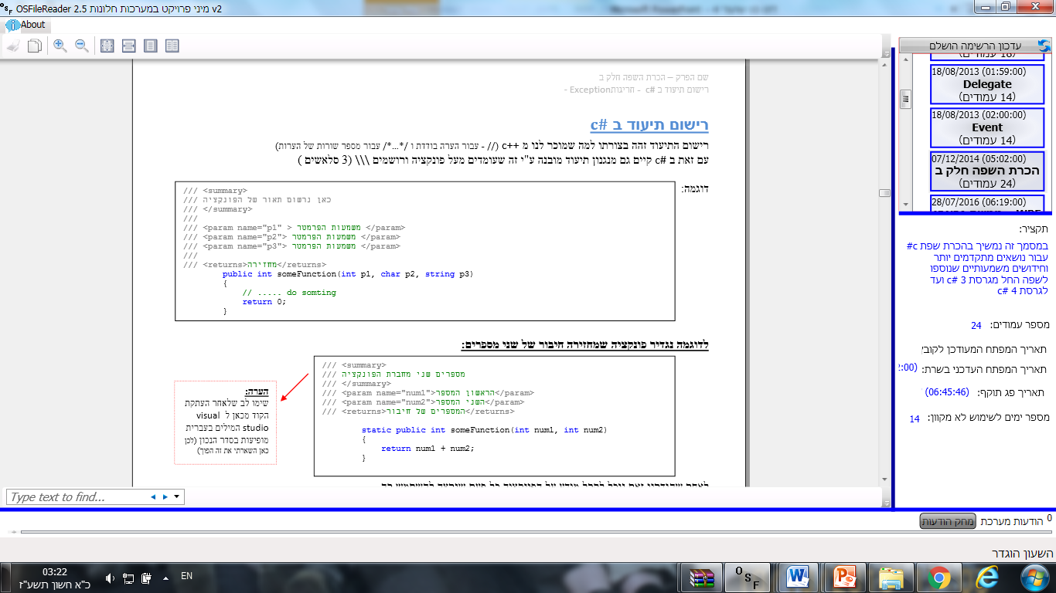
תיעוד אוטומטי ///
על ידי כתיבת /// (שלושה לוכסנים) ניתן להוסיף באופן אוטומטי תיעוד מובנה למתודה קיימת
בנוסף, הערות אלו יופיעו למתכנת בזמן שימוש במתודה. ואפילו בעברית!!
בזמן התכנות, בהשלמת מתודות ובעמידה על משתנה בזמן debug

Slide 70
משתנים
לפני שימוש במשתנה יש להצהיר עליו
string myStringVar; או string myStringVar1;
יש משמעות למיקום ההגדרה מבחינת טווח ההכרה של המשתנה.
אין משתנים גלובליים!
הקומפיילר אינו מאפשר להשתמש במשתנה לא מאותחל (למשל – לשלוח אותו למתודה).
string anotherStrVar = "מחרוזת אתחול";
אין אפשרות לאתחל בבנאי העתקה עם ()!
  string anotherStrVar (("מחרוזת אתחול";
Notes:
דוגמא לטעות!!! :
string anotherStrVar (("מחרוזת אתחול";

Slide 71
אופרטורים
מתמטיים (+, -, *, /, %, --, ++)
לוגיים (&&, ||, ! )
יחס (<, >, =<, =>, ==, =!)
אופרטורים לסיביות (&, |, ^, ~, <<, >>)
השמה (=)
יש קדימויות בין האופרטורים
כמובן, כל אופרטור פועל על טיפוסים שונים.
אין אפשרות לבצע השמה מטיפוס אחד למשנהו.
במקרים מסוימים ניתן לבצע המרה, לרוב מפורשת.

Slide 72
קלט
גם קליטת נתונים נעשית באמצעות מתודה של המחלקה Console :
String myStringVar = System.Console.ReadLine();
פקודה זו קולטת מהמסך מחרוזת
int myCharUnicode = System.Console.Read();
פקודה זו קולטת מהמסך תו ומחזירה את ערכו ב unicode
Char myCharVar = (Char)System.Console.Read();
פקודה זו קולטת מהמסך תו ומממירה את ערכו לתו - char
char myCharVar = Console.ReadKey();
פקודה זו קולטת תו אחד מלוח המקשים כולל Enter, Shift, Tab וכו' ומחזירה את ערכו כתו.
המרה מפורשת
soild82

Slide 73
דוגמא לקלט מספר
static int getAge()
{
try
{
Console.WriteLine("enter your age");
string ageStr = Console.ReadLine();
int age = int.Parse(ageStr);
return age;
}
catch
{
Console.WriteLine("Please enter only numbers");
}
Console.WriteLine("after catch Block I'm still working");
return 0;
}
static void Main(string[] args)
{
while (getAge() == 0) ;
}
הפונקציה ממירה מחרוזת למספר. במקרה שלא ניתן להמיר היא זורקת חריגה

Slide 74
פסק זמן להמרות
Casting - המרות בין טיפוסים שונים.
אין אפשרות לבצע השמה בין טיפוסים שונים ולקוות שהקומפיילר יבצע המרה מרומזת מטיפוס לטיפוס.
  שפה בטוחה, אמרנו כבר?
רק במקרים בודדים ניתן לבצע המרה
  (מטיפוס קטן לגדול, כגון מint ל long)
המרה מפורשת מותרת, בתנאי שהיא הגיונית.

Slide 75
המרה מרומזת ומפורשת
int x = 3.2;//an error!
int y = (int)3.2;//ok, explicit conversion/casting
double d = 3;//ok
long l = 3;//ok
long l2 = 3.2;//error:
long l2 = (long)3.2;//ok
long longy = y;//ok a small type to a bigger one
  Cannot implicitly convert type 'double' to long'.
  An explicit conversion exists (missing a cast?)

Slide 76
מה זה בכלל GIT??
המטרה: עבודה משותפת של מספר אנשים על אותו קוד.
  יש עוד שימושים: למשל – קוד בסיס שרוצים לעשות ממנו כמה גרסאות
הדרך: מאגר משותף בענן
איך?
מישהו יוצר את המאגר אצלו ומעלה אותו ל"ענן". (אפשר גם ליצור את המאגר ישירות בענן)
המאגר יכול להיות ציבורי – פתוח לכל, או פרטי.
  ניתן לתת הרשאות לצפיה בלבד או גם לעריכה
כעת – כל מי שרוצה לעבוד על העותק הזה (ויש לו גישה כמובן), מעתיק אליו את המאגר ומבצע בו כל שינוי שירצה.
  יש עותק של המאגר במחשב בפרטי
לאחר סיום העבודה – הוא מעלה את השינויים שלו לענן:
  שמירה במאגר המקומי - הפרטי
  דחיפה למאגר המשותף.

Slide 77
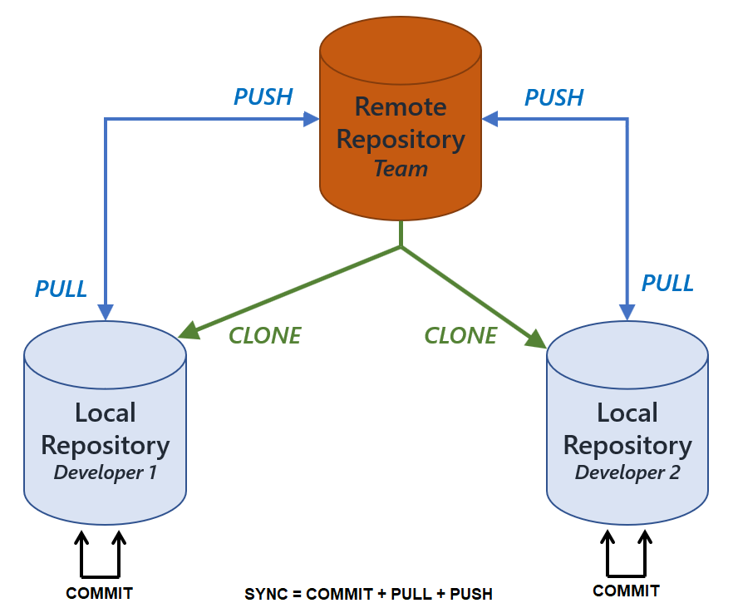
הפשטה של תהליך העבודה עם GIT
Commit will simply make record of your changes that you have made on your local machine. It will not mark the change in the remote repository.
Commit and Push will do the above and push it to the remote repository. This means that any changes you have made will be saved to the remote repository as well.
Commit and Pull will grabs the updated information from the remote repo.
Commit and Sync does three things. First, it will commit. Second, it will perform a pull. Finally, it will push.
אלו הן רק חלק קטן מהפקודות והתהליך הוא הרבה יותר מורכב. הציור הוא רק להמחשה.

Slide 78
בעיות
המשתתפים מבצעים עבודה לסירוגין, לא באותו הזמן
  לא לשכוח להוריד את השינויים מהמאגר לפני העבודה
עבודה בו זמנית על שני קבצים באותו מאגר
  לא בעיה. השינויים ישולבו.
  לא לשכוח קודם שמירה במאגר המקומי, אח"כ סנכרון עם המאגר. (sync = תמיד pull קודם לpush).
עבודה בו זמנית על אותו קובץ בשתי שורות שונות
  לא בעיה, כנ"ל. השינויים ישולבו.
עבודה בו זמנית על אותו קובץ באותה שורה.
  יש לפתור התנגשות, ולהכריע מה השינוי שנדרש.
רוצים להמשיך את הפרויקט, אבל להשאיר אפשרות לשימוש בגרסה הקודמת, שעובדת
  יצירת גרסת שחרור ("תג").

Slide 79
עוד משהו קטן...
תוכנת visual studio מותאמת לעבודה ישירה עם GIT
ניתן להוסיף קבצים שונים ישירות למאגר.
  למשל – קובץ word עם תקציר ותאור הפרויקט
כרגע, אסור לתת גישה למאגר של הפרויקט לאף אחד - חוץ מבנות הזוג, הבודקת, והמרצה!
  לאחר סוף הקורס תוכלו להפוך את המאגר לציבורי.
עם הקשחת נהלי אבטחה – נדרשת כעת סיסמה מיוחדת ("אסימון אבטחה") לצורך שינויים במאגר. דאגו לשמור עליו – כדי שתוכלו לגשת למאגר בקלות....
ניתן תמיד להוריד את הפרויקט כולו בצורה מכווצת (ZIP) במקום להתחבר למאגר.

Slide 80
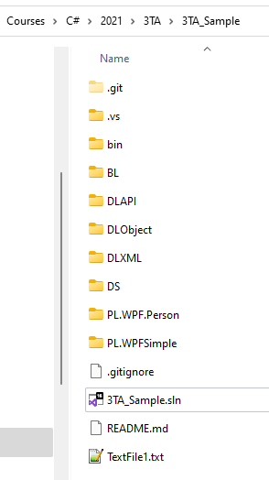
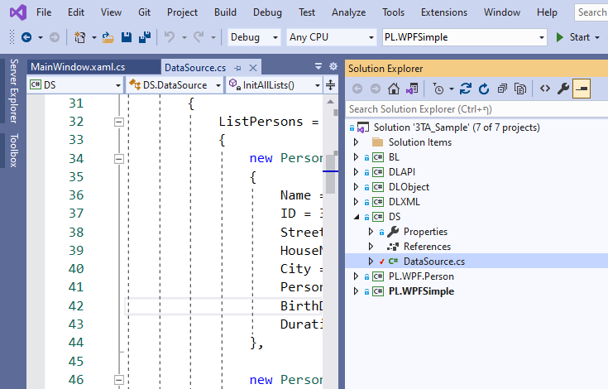
GIT משתלב בתוך VISYAL STUDIO

Slide 81
קצת על תרגיל 0
התרגיל מסביר כיצד לעבוד בזוגות עם GIT
  הרעיון הכללי – כל שינוי שעושים בVS נועבר למאגר משותף.
    שומרים ומאשרים את השינוי לקובץ המקומי (commit)
    מושכים את השינויים שנעשו במאגר לקובץ המקומי (pull)
    דוחפים למאגר את השינויים מהקובץ המקומי (push)
      או – עושים סינכרון, שעושה pull + push.
    במידה ויש התנגשויות – פותרים אותן.
  כאשר מסיימים את הגרסה הסופית לתרגיל, מסמנים אותה (נקרא גרסת שחרור) בתג – ומקבלים קישור שניתן להעביר הלאה.
    הקישור הזה הוא מה שמוגש לתיבת ההגשה (ע"י כל אחת מבנות הזוג)
  מאחר והפרויקט הוא פרטי, יש לאפשר גישה לבנות הזוג, הבודקות והמרצה – בלבד.

Slide 82
קצת על תרגיל 0
הבודקות:
  שם משתמש: ShiraKahalany, מייל: shira.ka017@gmail.com
  שם משתמש: tamarhayat, מייל: tamarhayat1@gmail.com‏
  שימו לב – הן גם מתגברות שלכן!!! הידד!!!
המרצה:
  שם משתמש: nuritus,
  כתובת מייל: nurit@g.jct.ac.il
יש לקרוא ולהקפיד על כללי ההגשה
תזכורת: חובת הגשה, בזוגות, 2% מציון סופי.

Slide 83
פלט ומחרוזות

Slide 84
פסק זמן על מחרוזות
https://docs.microsoft.com/en-us/dotnet/csharp/programming-guide/strings/
ניתן לשלב במחרוזות תווים מיוחדים- escape sequences – באמצעות סימון / +תו.
Esc. seq. | Character name | Unicode encoding
\' | Single quote | 0x0027
\" | Double quote | 0x0022
\\ | Backslash | 0x005C
\0 | Null | 0x0000
\a | Alert | 0x0007
\b | Backspace | 0x0008
\f | Form feed | 0x000C
\n | New line | 0x000A
\r | Carriage return | 0x000D
\t | Horizontal tab | 0x0009
Esc. seq. | Character name | Unicode encoding
\U | Unicode escape sequence for surrogate pairs. | \Unnnnnnnn
\u | Unicode escape sequence | \u0041 = "A"
\v | Vertical tab | 0x000B
\x | Unicode escape sequence similar to "\u" except with variable length. | \x0041 = "A"

Slide 85
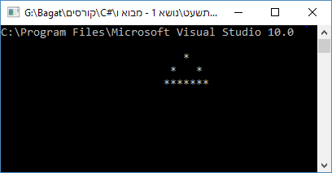
התו @ - Verbatim string
התו @ שומר את המחרוזת כמות שהיא, בדיוק כפי שהיא מופיעה על המסך
  (כולל ירידת שורה וכולל רווחים לפני ואחרי )
ואז אין צורך לשלב את התו \
namespace Ex2
{
class Program
{
static void Main(string[] args)
{
Console.WriteLine(@"C:\Program Files\Microsoft Visual Studio 10.0");
Console.WriteLine(@"
*
* *
*******
");
Console.ReadKey();
}
}
}
נשתמש ב ReadKey() כשנרצה שהחלון לא ייסגר בתום ההרצה

Slide 86
פלט עם משתנים
ניתן להשתמש בשרשור מחרוזות בהדפסה.
  כמובן – מועיל רק להדפסת מחרוזות....
class Program
{
static void Main(string[] args)
{
Console.WriteLine("enter your name:");
string userName = Console.ReadLine();
Console.WriteLine("hello " + userName);
}
}

Slide 87
הדפסת פרמטרים
ניתן לשלוח מצייני מיקום בצורה {X}, כאשר X (החל מ-0) מציין את מספר הפרמטר מהרשימה שאחרי המחרוזת
static void Main(string[] args)
{
string userName = "oshri";
Console.WriteLine("hello {0} ", userName); //hello oshri
int x = 2;
int y = 3;
Console.WriteLine("{0} + {1} + {1} = {2} ", x, y, x + y + y);
//2 + 3 + 3 = 8
}
soild56a
soild56b
Notes:
static void Main(string[] args)
{
int x = 2;
int y = 3;
Console.WriteLine("{0} + {1} = {2} " , x , y , x+y );
}

Slide 88
עיצוב של ההדפסה
כאשר עובדים עם מצייני מיקום לפרמטרים, ניתן להגדיר הגדרות עיצוב עבור הפרמטרים.
המבנה הוא
{index[,align][:format]}
Specifier | Type | Format | Output (Passed Double 1.42) | Output (Passed Int -12400)
c | Currency | {0:c} | $1.42 | -$12,400
d | Decimal (Whole number) | {0:d} | FormatException | -12400
e | Scientific | {0:e} | 1.420000e+000 | -1.240000e+004
f | Fixed point | {0:f} | 1.42 | -12400.00
g | General | {0:g} | 1.42 | -12400
n | Number with commas for thousands | {0:n} | 1.42 | -12,400
r | Round trippable | {0:r} | 1.42 | FormatException
x | Hexadecimal | {0:x4} | FormatException | cf90
אינדקס הפרמטר
יישור ההדפסה (אופציונלי)
פורמט ההדפסה
(אופציונלי)

Slide 89
פורמט הדפסה
static void Main(string[] args)
{
int x = 100000;
Console.WriteLine("{0}", x); //100000
Console.WriteLine("{0:n} ", x); //100,000
int x = 2;
int y = 8;
Console.WriteLine("{0:f} + {1:e} = 0x{2:x} ",
x, y, x + y);
//2.00 + 8.000000e+000 = 0xA
}
solid57b
solid57a
Notes:
static void Main(string[] args)
{
int x = 2;
int y = 8;
Console.WriteLine("{0:f} + {1:e} = 0x{2:X} ", x, y, x + y);
}

Slide 90
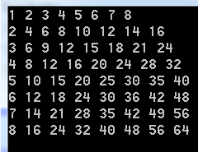
הנה עוד תכנית
namespace Ex8
{
class Program
{
static void Main(string[] args)
{
for (int i = 1; i < 9; i++)
{
for (int j = 1; j < 9; j++)
Console.Write("{0} ", i * j);
System.Console.WriteLine();
}
}
}
}
התכנית מדפיסה את לוח הכפל.
אבל לא כ"כ אסטטי...
מה עושה התכנית?

Slide 91
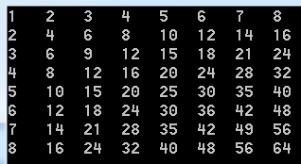
יישור הדפסה
ניתן לקבוע שכל פרמטר שמודפס, ולא משנה כמה ספרות הוא מכיל, ייתפוס מקום בגודל קבוע.
במקרה כזה – ההדפסה תצא מיושרת יפה.
יישור לשמאל: Console.Write("{0 ,-3} ", i*j);
יישור לימין: Console.Write("{0 ,3} ", i*j);
  ואפשר גם לשלב עם פורמט: Console.Write("{0 ,3:f} ", i*j);
solid58a
solid58b
solid58c
Notes:
התכנית מדפיסה את לוח הכפל ללא הזחות ויישורים

Slide 92
מחרוזת משובצת ביטויים
הדפסה אינטואיטיבית יותר של פרמטרים ע"י Interpolated string
  יש לסמן $ בתחילת המחרוזת
  ביטוי בתוך צומדיים {}
  ערך הביטוי יחליף את הביטוי והצומדיים בהדפסה
  ניתן לשלב עם @
Console.Write("Enter a: ");
int a = int.Parse(Console.ReadLine());
Console.Write("Enter b: ");
int b = int.Parse(Console.ReadLine());
Console.WriteLine($"The result is: {a + b}");

Slide 93
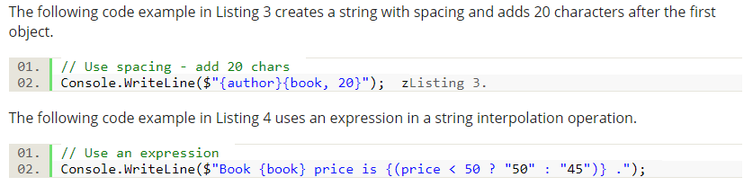
דוגמאות - התו $
התו $ מאפשר לשבץ ביטויים/משתנים בתוך מחרוזת בצורה טבעית יותר לפי הפורמט הבא: {<interpolationExpression>[,<alignment>][:<formatString>]}
double a = 3;
double b = 4;
Console.WriteLine($"Area of triangle with legs of {a} and {b} is {0.5 * a * b}");
// Expected output:
// Area of triangle with legs of 3 and 4 is 6
Notes:
כדאי להוסיף כאן הערות בעברית

Slide 94
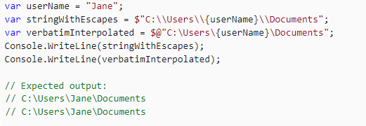
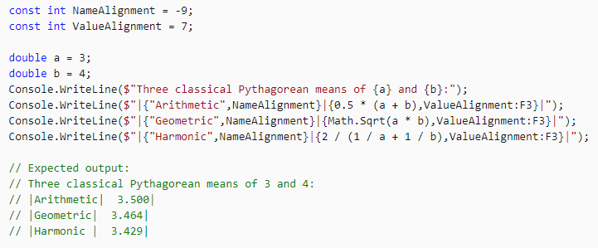
דוגמאות נוספות

Slide 95
זרימת תכנית

Slide 96
משפטי בקרה
if, if-else, while, for
  התנאי חייב להיות בוליאני ממש (לא 0)
    כלומר להחזיר true או false
נרחיב בהמשך לגבי סוג נוסף של לולאה שנקרא foreach
קיימים קיצורים מקבילים לכל פקודה
ברוך שפטרנו מ
if (a = 1) …

Slide 97
switch
המשתנה עליו פועל מבנה הבקרה הוא מחרוזת, שלם או טיפוס סודר
public static bool ToBoolean(string s)
{
bool result;
switch (s)
{
case "True":
case "true":
result = true;
break;
case "False":
case "false":
result = false;
break;
default:
result = false;
break;
}
return result;
}
כל case מסתיים ב break
גם default
ניתן לאחד מקרים אם אין ביניהם קוד
Notes:
להראות איך זה עובד בקיצור עם tab

Slide 98
Enum + switch
ניצור משתנה סודר (enum) כך:
  enum Days { Sat, Sun, Mon, Tue, Wed, Thu, Fri };
או כך:
  };ראשון,שני,שלישי,רבעי,חמישי,שישי,שבת enum Days {
במידה ונצהיר על משתנה מתאים, כגון:
  Days d = Days.Fri;
בהכנסת המשתנה הסודר d כמשתנה הswitch והקשת enter, נקבל מיידית את המקרים הרלוונטיים.
solid65

Slide 99
switch with Enum
namespace Ex94
{
enum Days { Sat, Sun, Mon, Tue, Wed, Thu, Fri };
// enum Days { ראשון,שני,שלישי,רבעי,חמישי,שישי,שבת };
class Program
{
static void Main(string[] args, int x, double f)
{
Days d;//= Days.Fri;
d = (Days)Console.Read();
switch (d)
{
case Days.Sat:
break;
case Days.Sun:
break;
case Days.Mon:
break;
case Days.Tue:
break;
case Days.Wed:
break;
case Days.Thu:
break;
case Days.Fri:
break;
default:
break;
}
Console.ReadLine();
}
}
}
אופן הפעולה:
  sw
  פעמיים tab
  הקשת שם משתנה הסודר d בתוך ה switch
  לחיצה על enter פעמיים
Notes:
ניתן להדגים ב Ex94

Slide 100
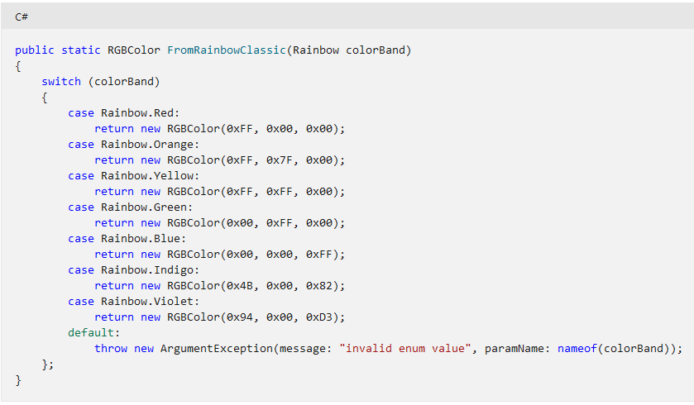
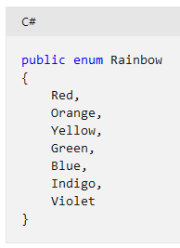
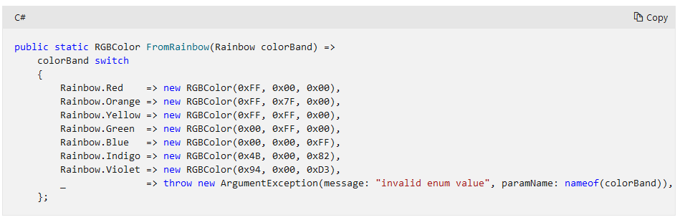
חידוש ב C# 8.0 – צורת כתיבה קצרה יותר ל SWITCH
במקום הצורה הקודמת:
נוכל לקצר ולכתוב כך:
https://docs.microsoft.com/en-us/dotnet/csharp/whats-new/csharp-8#readonly-members

Slide 101
לא לשכוח להגיש - תרגיל מספר 0
עבודה בזוגות!!!
פורמט שם הפתרון = שם קובץ ZIP:
  dotNet5783_01_xxxx_yyyy
  01 – מספר תרגיל (בדוגמא - עבור תרגיל 1)
  xxxx ו-yyyy – ארבע ספרות אחרונות של ת"ז של בני הזוג
Notes:
101

Slide 102
טיפוסים

Slide 103
תכנות מונחה עצמים
הכל "מחלקות"
קיימת מחלקה בסיסית בשם object(במרחב השמות System) שממנה יורשות כל המחלקות (אין צורך לציין זאת בכתיבת המחלקה).
כל מחלקה יורשת ישירות רק ממחלקה אחת. אך תמיד בראש ההיררכיה מחלקת object.
שימו לב! מחלקה אינה מסתיימת ב ; !
כל ההגדרות והמימושים בתוך המחלקה, ולא מחוצה לה.
Notes:
103
כאן מחלקה כוללת הכל – גן valuetype

Slide 104
מורשת אבות - מobject
מתודות המחלקה הבסיסית קיימות עבור כל מחלקה. וחלקן virtual כך שניתן להעמיסן
מתודות מופע (instance methods)
  Equals – שוויון (משווה מצביעים)
  ToString – מחרוזת שמתארת את המחלקה
  GetHashCode – ערך שמזהה את העצם באופן חח"ע
  GetType – הטיפוס של המחלקה
מתודות מחלקה (סטטיות – static)
  Equals
  ReferenceEquals
Notes:
אם לא נעמיס את tostring כמובן שזה ייתן הגדרה לא נכונה.

Slide 105
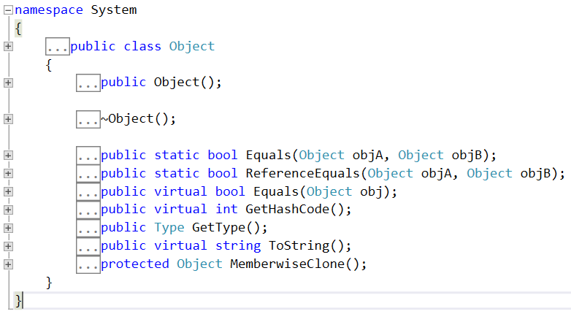
כך זה נראה
המתודה הווירטואלית השימושית ביותר היא ToString. במידה ורוצים הדפסה משמעותית למחלקה, יש להעמיסה.
בשלב זה רק נערוך היכרות ראשונית עם המחלקה.
בשיעור הבא נרחיב יותר.

Slide 106
איזה טיפוסים קיימים?
  ניתן לחלק את סוגי הטיפוסים ב#C כך:
  סוג הפניה – Reference Type
  טיפוס ההפניה העיקרי נקרא מחלקה
  טיפוס נוסף נקרא דלגט – delgate (נלמד בהמשך)
  סוג ערך – Value Types
  נקרא מבנה (כולל גם enum)
  ממשק - Interface
  נקרא ממשק
  סוג מצביע – Pointer Types
  לא בשימוש שלנו!

Slide 107
קצת על משתני הפניה
  סוג הפניה – Reference Type
  טיפוס ההפניה העיקרי נקרא מחלקה
  טיפוס נוסף נקרא דלגט – delgate (נלמד בהמשך)
  כמובן – כל משתנה שנגדיר כמשתנה הפניה
משתנה הפניה נשמר בערימה heap
בזמן ריצה, הCLR מחזיק טבלאות לניהול הערימה.
עבור כל עצם נשמרים, בין השאר:
  כתובתו בערימה
  מונה משתמשים (שימו לב שמונה זה מופיע עוד בVS)
כאשר ה CLR מוודא שאין עוד שימוש בעצם, הוא יפעיל GC- Garbage Collector

Slide 108
מה יש במחלקה?
שדות
מאפיינים – properties – תיכף!
בנאים
מתודות
אופרטורים (לא בשימוש בפועל)
סדרנים (indexer)
"נציגים" (delgate)
ארועים (event)

Slide 109
בנאי של מחלקה - בקצרה.
נרחיב בהמשך.
כרגע רק מה שהכרחי
יש בנאי ברירת מחדל. מאתחל ערכים ל-0, null
אם נגדיר בנאי – הבנאי של המערכת לא יופעל
ניתן להגדיר בנאים נוספים
גם בנאי ריק שאנו מגדירים, יאתחל שדות לערכי ברירת מחדל אם אין איתחול אחר.
בנאי מזומן ע"י new() – סוגריים חובה! (ב Value Types זו לא חובה! נרחיב בהמשך. כגון: string אפשר לאתחל על ידי נתינת ערך כך: string s = “abc”;)
אם לא נקרא ל new תהיה שגיאת קומפילציה כאשר נרצה להשתמש באובייקט דרך ההפניה שלו.
  כפי שלמדנו בשיעור שעבר: ב #C חובה לאתחל אובייקטים.
אם הגדרנו בנאי עם פרמטרים, נשלח את הפרמטרים בתוך הסוגריים של ה new.
Notes:
Null זה שם שם מקום

Slide 110
הרשאות גישה

Slide 111
הרשאות גישה
Public – ניתן לגשת מכל מקום
Protected – ניתן לגשת באותה מחלקה, במחלקה יורשת.
Private – ניתן לגשת באותה מחלקה.
הרשאות גישה חדשות שאין ב ++C:
internal– הרשאה למי שנמצא באותו אסמבליי
  (תזכורת – אותו פרויקט, לאו דווקא אותו namespace)
private protected – הרשאה גם למחלקה יורשת – ובלבד שהיא באותו אסמבלי.
internal protected = protected internal הרשאה גם ל:
  טיפוסים באותו אסמבלי (פרויקט) ולאו דווקא שיורשים מהמחלקה
  טיפוסים שיורשים מהמחלקה, אבל מוגדרים באסמבלי אחר (פרויקט אחר).

Slide 112
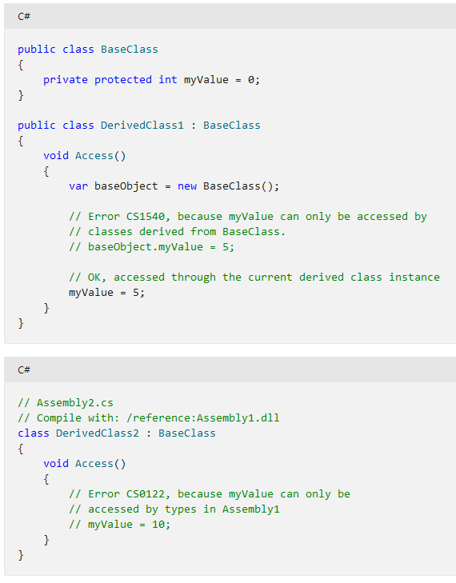
דוגמא להרשאת גישה החדשה
- Private Protected
פרויקט
Assembli1
מחלקה, שדה, מתודה שניתן לגשת אליהם מטיפוסים שיורשים מהמחלקה שבה הם מוגדרים ובלבד שהם מוגדרים באותו אסמבלי (באותו פרויקט ובלי קשר ל namespace).
הרשאה זו מצמצמת את הרשאת ה Protedted הרגילה לאותו אסמבלי בלבד.
פרויקט Assembli2
שעשה reference
לפרויקט Assembli1
Notes:
לקוח מ:
https://docs.microsoft.com/en-us/dotnet/csharp/language-reference/keywords/private-protected

Slide 113
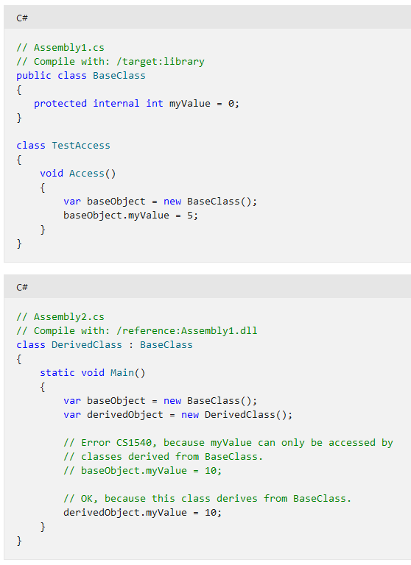
דוגמא להרשאת גישה החדשה –
Internal Protected
פרויקט
Assembli1
מחלקה, שדה, מתודה שניתן לגשת אליהם:
  או מטיפוסים באותו אסמבלי (פרויקט) ולאו דווקא שיורשים מהמחלקה שבה הם מוגדרים
  או מטיפוסים שיורשים מהמחלקה שבה הם מוגדרים שמוגדרים באסמבלי אחר (פרויקט אחר).
מחלקת TestAccess לא יורשת ובכל זאת יכולה לגשת ל myValue
כיוון שהם באותו אסמבלי
פרויקט Assembli2
שעשה reference
לפרויקט Assembli1.
רק המחלקה שיורשת יכולה לגשת ל myValue
Notes:
לקוח מ:
https://docs.microsoft.com/en-us/dotnet/csharp/language-reference/keywords/private-protected

Slide 114
הרשאות גישה – עוד חידושים!
בשונה מ++C:
  ב #C לכל הטיפוסים והפעולות יש הרשאת גישה.
  הרשאת גישה נכתבת לכל שדה/מתודה/מחלקה בנפרד, משמאל לשורת ההגדרה. ואם לא צויינה אזי נלקח ערך ברירת המחדל של ההרשאה.
ברירת המחדל של הרשאות ב #C:
  ברירות המחדל של הרשאות עבור מחלקות (classes) ומבנים (structs) זהות.
  עבור חברי מחלקה/מבנה (שדות ומתודות) – private
  עבור המחלקה/מבנה עצמה – internal
Notes:
XXX

Slide 115
סיכום הרשאות וברירות מחדל
variable, const, readonly, property, method, event
enum, struct, class, interface, delegate
רמת הנגישות | הסבר | מרחב שמות | טיפוסים | חברי מחלקה
private – פרטי | הגישה מוגבלת לtype המכיל בלבד | X | X | V
protected – מוגן | הגישה מוגבלת למחלקה המכילה וליורשות אותה | X | X | V
internal protected | הגישה מוגבלת לפרויקט הנוכחי או למחלקות היורשות | X | X | V
internal - פנימי | הגישה מוגבלת לפרויקט הנוכחי | X | V | V
public - ציבורי | גישה לא מוגבלת | V | V | V
עבור איברי מחלקה / מבנה
עבור איברי ממשק / enum

Slide 116
מתודות

Slide 117
מתודות
מתודה היא פונקציה המוגדרת בתוך מחלקה.
  ב#C יש רק מתודות.
לכל מתודה מוגדר סוג הערך המוחזר ממנה
  טיפוס פשוט או מורכב
  void
בסיום המתודה יש return
  בvoid יש return ללא ערך, או שאין return.
כחלק מכך שהקוד מנוהל והשפה בטוחה, כתיבת קטע קוד שהתכנית לא תגיע לעולם לביצוע שלו, יגרום להערת קומפילציה ("ירוקה").
  למשל – קטע קוד שנכתב לאחרreturn במתודה
  קטע קוד זה כלל לא יקומפל, ולא יוכנס לקוד IL

Slide 118
פרמטרים במתודה
באופן רגיל, הפרמטרים מועברים למתודה by value
על מנת להעביר פרמטר by reference יש להשתמש במילה השמורה ref
  גם בכותרת המתודה
  גם בזימון של המתודה
class Program {
public static void Swap(ref int p1 , ref int p2) {
int temp = p1; p1 = p2; p2 = temp; }
static void Main(string[] args) {
int p_1= 2; int p_2 = 4;
Swap(ref p_1, ref p_2);
Console.WriteLine("p_1: " + p_1);
Console.WriteLine("p_2: " + p_2); } }

Slide 119
החזרת יותר ממשתנה אחד ע"י ref
הבעיה: הקומפיילר מונע שימוש במשתנים לא מאותחלים. אבל אם ברצוני לשלוח פרמטר לצורך קבלת ערך מהמתודה?
אפשרות א: אתחול מיותר
אפשרות ב: להשתמש במשנה שמצוין ב out
  אין עליו מגבלות אתחול
  אבל חייבים לתת לו ערך במתודה
  יש לציין out גם בהגדרת המתודה וגם בשליחה למתודה

Slide 120
דוגמא - out
public static void MyFunc(string s, out int len)
{
len = s.Length; //בלי ההשמה הזו הקומפיילר יצעק וידרוש השמה לפרמטר זה
}
  נשתמש בה כך:
String s1 = "abcd";
int len1; //הקומפיילר מאפשר להעביר למתודה משתנה ללא אתחול
// מכיוון ששולחים אותו עם סימון שהוא מיועד להשמה
MyFunc(s1, out len1);

Slide 121
דוגמא נוספת - out
ישנה מתודה הקיימת במחלקה המוגדרת Int32, שממירה מחרוזת s למספר result. במקרה שהצליחה מחזירה אמת, אחרת שקר:
  כך המתודה מוגדרת:
public static bool TryParse(string s, out int result);
  נשתמש בה כך:
int x;
bool b = int.TryParse("1234",out x);
int y = int.Parse("1234");//זוכרים? מתודה דומה שראינו

Slide 122
מספר פרמטרים לא מוגבל
public static int Sum(params int[] arr) {
int sum = 0;
for (int i = 0; i < arr.Length; i++) {
sum += arr[i]; }
return sum;
}
static void Main(string[] args) {
Console.WriteLine(Sum(1,2,3,4));
Console.WriteLine(Sum());
Console.WriteLine(Sum(6));
Console.WriteLine(Sum(10, 5)); Console.WriteLine(Sum(13,2,26,5,6,7,8,9,19,11,34,89,123));
}
solid64

Slide 123
params
המתודה מקבלת מערך של פרמטרים.
מובנה בשפה: כחלק מהגדרת מערך – ישנה מתודה המגדירה את גודלו.
ניתן להגדיר רק מערך פרמטרים אחד בכל מתודה
במידה וישנם פרמטרים נוספים – הם יופיעו לפניו
הפרמטר השני של המתודה Console.WriteLine גם הוא מוגדר כ PARAMS (באחת מההעמסות שלה)
זהו מערך המכיל טיפוס OBJECT שהוא האבא של כל המחלקות
public static void WriteLine(string format, params object[] arg);

Slide 124
אופרטור :
Named parameter שליחת פרמטר ע"פ שם
  לדוגמא המתודה הבאה:
public static void PrintPerson(string name, int age, int id) {
Console.Write ("id: {0} name: {1} age: {2}“ ,id ,name ,age);
}
בזימון המתודה ניתן לציין במפורש מיהו כל פרמטר
  אין צורך לשמור על סדר תואם להצהרה
  כאשר רושמים שם, יש לרשום גם לפרמטרים הבאים אחריו שם
static void Main(string[] args)
{
PrintPerson(age: 29, name: "oshri", id: 1234);
}

Slide 125
פרמטר אופציונלי
בדיוק כמו בC++ גם בC# ניתן לתת ערכי ברירת מחדל לפרמטרים של פונקציה
public static void CreateFile
(string name, string path = "\\", int size = 1024)
{ // do something
Console.WriteLine("name:{0,-5} | path:{1,-3} | size:{2,- 5}",name,path,size);
}
static void Main(string[] args)
{
CreateFile("file1.txt"); //name:file1.txt | path:\ | size:1024
CreateFile("file1.txt", "c:\\"); //name:file1.txt | path:c:\ | size:1024
CreateFile("file1.txt", "c:\\",512); //name:file1.txt | path:c:\ | size:512
CreateFile("file1.txt", size: 128); //name:file1.txt | path:\ | size:128
}
מקבל ערך בכותרת המתודה
רק לאחר הפרמטרים הקבועים
ערכו צריך להיות מוכר בזמן הקומפילציה
Notes:
אם בשליחה נשלח משתנה לא מאותחל במקופ path, אזי הקומפיילר יצעק שהוא לא מאותחל. כלומר, ערך ברירת המחדל לא משמש כאתחול למשתנה לא מאותחל. אלא רק כשלא שולחים פרמטר כלל.
name:file1.txt | path:\ | size:1024
name:file1.txt | path:c:\ | size:1024
name:file1.txt | path:c:\ | size:512
name:file1.txt | path:\ | size:128
Press any key to continue . . .

Slide 126
מתודת מופע
נכתבת בתוך המחלקה (אין הפרדה לקובץ הגדרה וקובץ מימוש כמו ב ++C):
זימון המתודה באמצעות אופרטור
נקודה . (ולא <-)
class Point
{
public int x;
public int y;
public string GetPointString()
{
return "(" + x + "," + y + ")";
// or return string.Format("({0},{1})", x, y);
}
}
class Program
{
static void Main(string[] args)
{
Point p1 = new Point() { x = 2, y = 3 };
p1.y = 6;
Console.WriteLine("p1: " + p1.GetPointString()); //p1: (2,6)
}
}

Slide 127
אוספים

Slide 128
אסף ה' את חרפתי
אוסף = מבנה נתונים, כלומר מבנה שמכיל אוסף של נתונים.
בשפת #C קיימים אוספים רבים מובנים
  לאוסף, מוגדרות מתודות כגון Count, Add, Remove
הכרנו כבר אוסף אחד – מחרוזת – String.
  אוסף של תווים.

Slide 129
מחרוזות
משתנה הפניה
מיוחד! ניתן לאתחל ב " ", ללא צורך בNew
פעולות קיימות: (יש עוד הרבה...)
  Insert
  Length
  Copy
  ==, ComparTo
  !=
  AppendFormat
  +=, +
GC
עובד שעות נוספות...
Notes:
לא לימדתי

Slide 130
האבא של המערכים
מבנה הנתונים מערך יורש מהמחלקה Array שבמרחב השמות system
המחלקה Array יורשת מ object
כמו לכל אוסף, גם למחלקה זו יש
  מאפיינים כגון גודל
  ומתודות רבות כגון מיון, חיפוש, הכנסה ועוד
זהו גם עצם, ולכן מוקצה בnew
וממילא הוא גם הפניה!! (reference type)

Slide 131
מערך חד מימדי
הגדרה:
int[] intArray = new int[4];
string[] stringArray = new string[4];
object[] objectArray = new object[4];
שימו לב, סוגריים[] אחרי שם הטיפוס!
שימוש ב מאפיין של הגודל.
int size = intArray.Length;
for (int i = 0; i < size; i++) {
intArray[i] = i * 2; } }
בC++: int arr[]
בC#: int[] arr

Slide 132
מאין באת??
השמה של מערכים, היא בעצם השמה בין הפניות
לכן הגודל לא חייב להיות זהה
אך סוג האיברים במערך חייב להיות זהה
int[] arr = new int[4];
int[] arr1 = new int[9];
arr = arr1;
  התוצאה:
    מערך (בגודל 4) המיועד למחיקה ע"י GC,
    ושני מצביעים לאותו מקום (מערך בגודל 9)

Slide 133
אתחול מהיר
ניתן לאתחל מערך בשורת ההגדרה, נקרא אתחול מהיר.
אתחול מערך חד מימדי:
int[] intArray = new int[4]{1,2,3,4};
אפשרי גם שהגודל יאותחל אוטומטית לפי מספר הערכים:
int[] intArray = new int[]{1,2,3,4};
1
2
3
4

Slide 134
לולאת foreach
לולאה מיוחדת למעבר על אוסף, על טיפוס בר מניה.
  במקום:
int[] arr = new int[] { 2, 34, 56, 7 };
for (int i = 0; i < arr.Length; i++)
{Console.WriteLine(arr[i]);}
  נכתוב:
int[] arr = new int[] { 2, 34, 56, 7 };
foreach (int item in arr)
{ Console.WriteLine(item); }
מגבלות:
במהלך הרצת foreach:
לא ניתן לשנות את הנתון (item)
ניתן לשנות את כל האוסף, אבל זה עלול לעשות שגיאת זמן ריצה
Notes:
Xxx
לא לימדתי

Slide 135
מערך רב ממדי
int[,] intArray = new int[4,5];
string[,,] stringArray = new string[4,6,4];
object[,,,] objectArray = new object[4,4,4,4];
מאפיין הגודל = כל האיברים (במקרה האחרון, 256)
אתחול
int[,] intArray = new int[4, 4] { { 1, 2, 3, 4 }, { 5, 6, 7, 8 },
{ 9, 10, 11, 12 }, { 13, 14, 15, 16 } };
הדפסה של תוכן תא במערך לפי אינדקס:
Console.WriteLine(intArray[0,3]);
הדפסה של כל תוכן המערך:
for (int i = 0; i < 4; i++)
for (int j = 0; j < 5; j++)
Console.WriteLine($"{intArray[i, j]}");

Slide 136
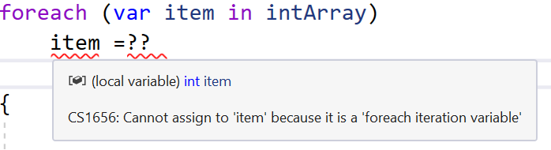
שוב - לולאת foreach
לולאה זו רלוונטית גם עבור מערך דו מימדי
  במקום:
  for (int i = 0; i < 4; i++)
  for (int j = 0; j < 5; j++)
  Console.WriteLine($"{intArray[i, j]}");
  נכתוב:
  foreach (var item in intArray)
  Console.WriteLine(item);
  תזכורת: לא ניתן לשנות את הנתון בתוך הלולאה, ולכן לא נוכל לבצע השמה במערך ע"י foreach
כמו auto
Notes:
Xxx
לא לימדתי

Slide 137
מערך של מערכים
סוג שונה של מערך – מערך לא סימטרי (בדומה למערך המוקצה דינמית עם מצביע למערך מצביעים ב++C)
int[][] intArray = new int[4][];
string[][][] stringArray = new string[4][][]; object[][][][] objectArray =new object[4][][][];
מאפיין הגודל = גודל המערך החיצוני (כאן – 4)
כל אחד מהמערכים הפנימיים יכול להיות שונה
יש לאתחל כל מערך בנפרד עם new

Slide 138
מעבר על מערך של מערכים
אתחול
for (int i = 0; i < intArray.Length; i++) { intArray[i] = new int[4];
for (int j = 0; j < intArray[i].Length; j++) intArray[i][j] = (i+1) * (j+1); }
הדפסת ערכים
for (int i = 0; i < intArray.Length; i++) {
for (int j = 0; j < intArray[i].Length; j++) Console.Write("{0,-3}", intArray[i][j]);
Console.WriteLine(); }
Notes:
הדפסה ע"י Foreach כמובן לא תיתן הדפסה יפה בצורת טבלה...
אבל כאן זה בכלל יעשה בעיות, כי זה מכיר רק את האוסף החיצוני, וידפיס עבורו system. object

Slide 139
עוד אחד!!
אתחול אחר
int[][] intArray = new int[4][] {
new int[4]{ 1, 2, 3, 4 },
new int[4]{ 5, 6, 7, 8 },
new int[4]{ 9, 10, 11, 12 },
new int[4]{ 13, 14, 15, 16 } };
שימוש
Console.WriteLine(intArray[0][3]); Console.WriteLine(intArray[3][0]);

Slide 140
שילוב קטלני
למשל
int[][, ,][,] intArray = new int[4][, ,][,];
לא נרחיב
וכל המוסיף תבוא עליו הברכה. עליו ולא עלי....

Slide 141
אוספים כלליים

Slide 142
אוספים שמכילים Object
על מנת לאפשר אוספים שאינם מוגבלים לטיפוס מיוחד, הוצע ליצור אוספים שמכילים איברים כלליים - כל איבר באוסף הוא מטיפוס OBJECT.
נמצאים במרחב השמות Using.Collection, לדוגמא:
  ArrayList – וקטור
  Hashtable (הטיפוס Dictionary מובנה על טיפוס זה)
זה אמנם מאפשר גמישות, אבל גם מגבלה:
  בעיות זמן ריצה – נכנס נתון אחד, וניסיון להוציא אחר
  כל הוצאת נתון – דורשת המרה. ביצוע יקר
  אם מדובר בValueType אז גם Boxing
  האוסף יכול בו זמנית להכיל עצמים מטיפוסים שונים, גם אם זה בטעות.
  לכל איבר באוסף קיימות רק המתודות של OBJECT וזוהי מגבלה

Slide 143
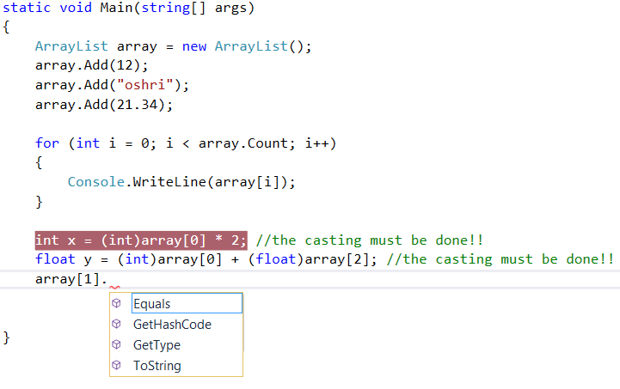
האוסף ArrayList
מערך של OBJECTS

Slide 144
אוספים גנריים
רעיון הגנריות (generic) הוא חדש יחסית ונרחיב עליו בהמשך (בC++ כינינו אותו template).
בשונה מאוסף שמכיל בו זמנית איברים מטיפוסים שונים שכולם יורשים מ object, אזי אוסף שהגדרתו היא גנרית מכיל ערכים מאותו טיפוס.
מוגדרות עליו מתודות שונות – כולן גנריות בהתאמה לטיפוס אין צורך לציין את הגנריות כשמזמנים אותן)
  מאפיין Count לגודל האוסף
  מתודת Remove() למחיקה מהאוסף
  מתודת Add() להוספה לאוסף.
  אם האוסף הוא בר השוואה, ניתן למיין אותו וקיימת עבורו המתודה Sort()

Slide 145
מבני נתונים גנריים קיימים
הממשק - IEnumerable<T>טיפוס כללי בר מניה (עוד נדבר עליו)
List<T> - רשימה על בסיס ווקטור
LinkedList<T> - רשימה מקושרת
Stack<T> - מחסנית
Queue<T> - תור
Dictionery<Tkey, Tvalue>:
  מבנה נתונים ממויין שמכיל שני ערכים עבור כל אחד מהעצמים שבו:
    מפתח
    הערך עצמו
  יתרונו: גישה מהירה באמצעות המפתח, שהוא חח"ע
SortedDictionery<Tkey, Tvalue>
SortedList<Tkey, Tvalue>
ואיפה כולם מוגדרים?
ב namespace System.Collections.Generic

Slide 146
מבנה גנרי שמושי List<T>
מבנה זה משמש להחזקת ערכים בתוך רשימה
זהו מבנה המכיל אוסף
  אם הנתונים שבתוכו יהיו ברי השוואה, יהיה ניתן למיין אותו ע"י המתודה Sort()
List<int> list = new List<int>();
list.Add(12);
list.Add(34);
list.Add(25);
list.Sort();
for (int i = 0; i < list.Count; i++)
{
Console.WriteLine(list[i]);
}

